Slide 1
Ejercicios de pronósticos
MPM versión 1.5 (residuos)
Agosto 2026

Slide 2
Contenido
Introducción ………………………………………………… 3
Escenario base ………………………………………......... 5
Escenario moderado …..………………………………. 61
Escenario optimista ..………………………………….. 117

Slide 3
Introducción

Slide 4

Introducción
A continuación se presentan los resultados del ejercicio de pronósticos para la versión del modelo MPM 1.5 denominada como residuos. La razón del nombre se debe a que esta versión suma el residuo $u_{7}$ a los Activos Externos Netos y los resta a los Activos Internos netos.
Consideraciones importantes
Los resultados se comparan con la versión 1.4 del modelo
Se mantienen los choques utilizados en la versión 1.4

Slide 5
Escenario base

Slide 6
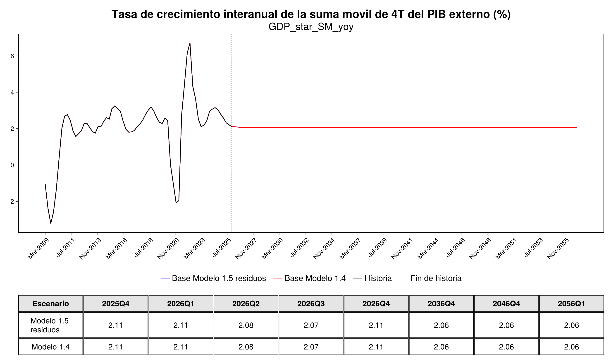

Slide 7
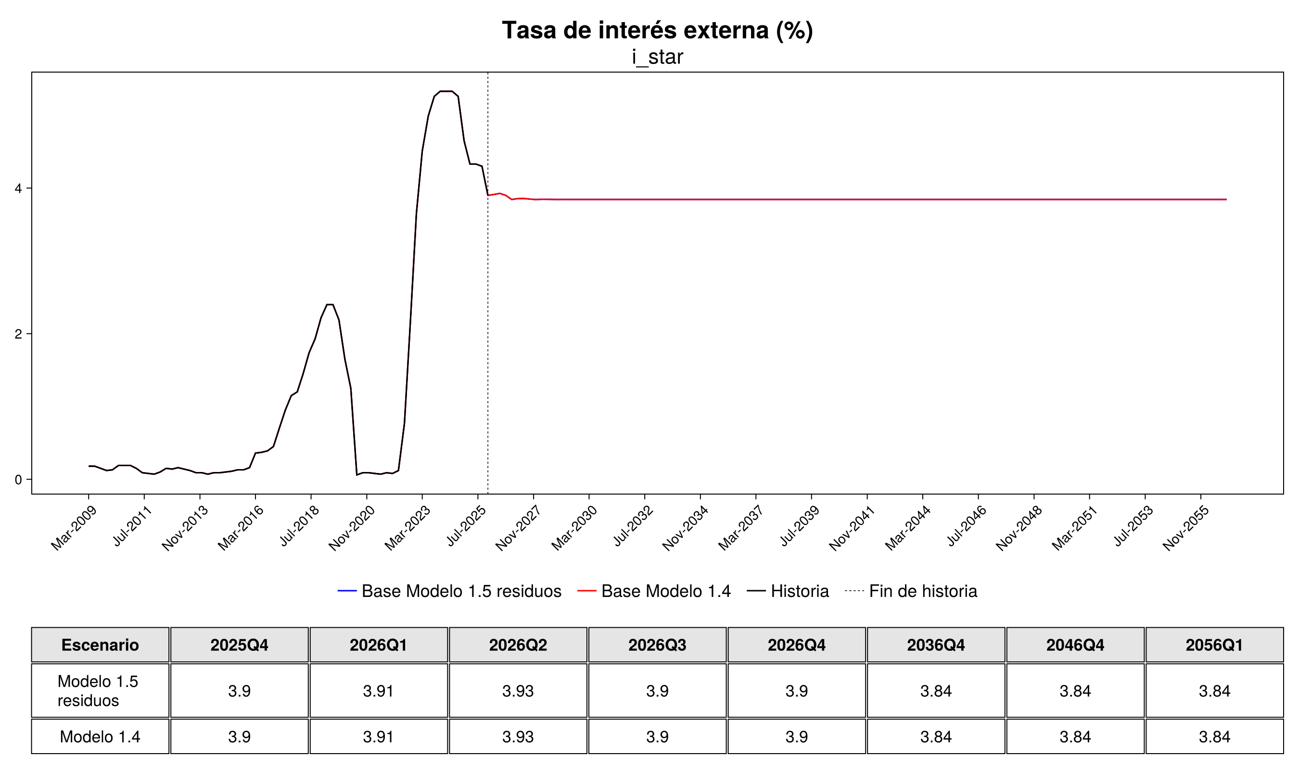

Slide 8
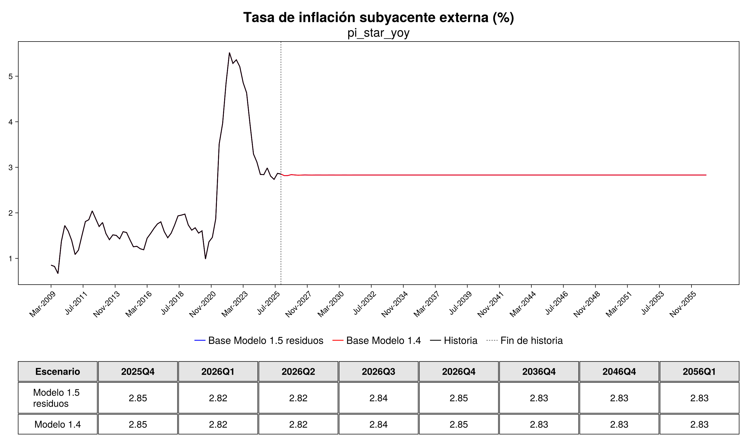

Slide 9
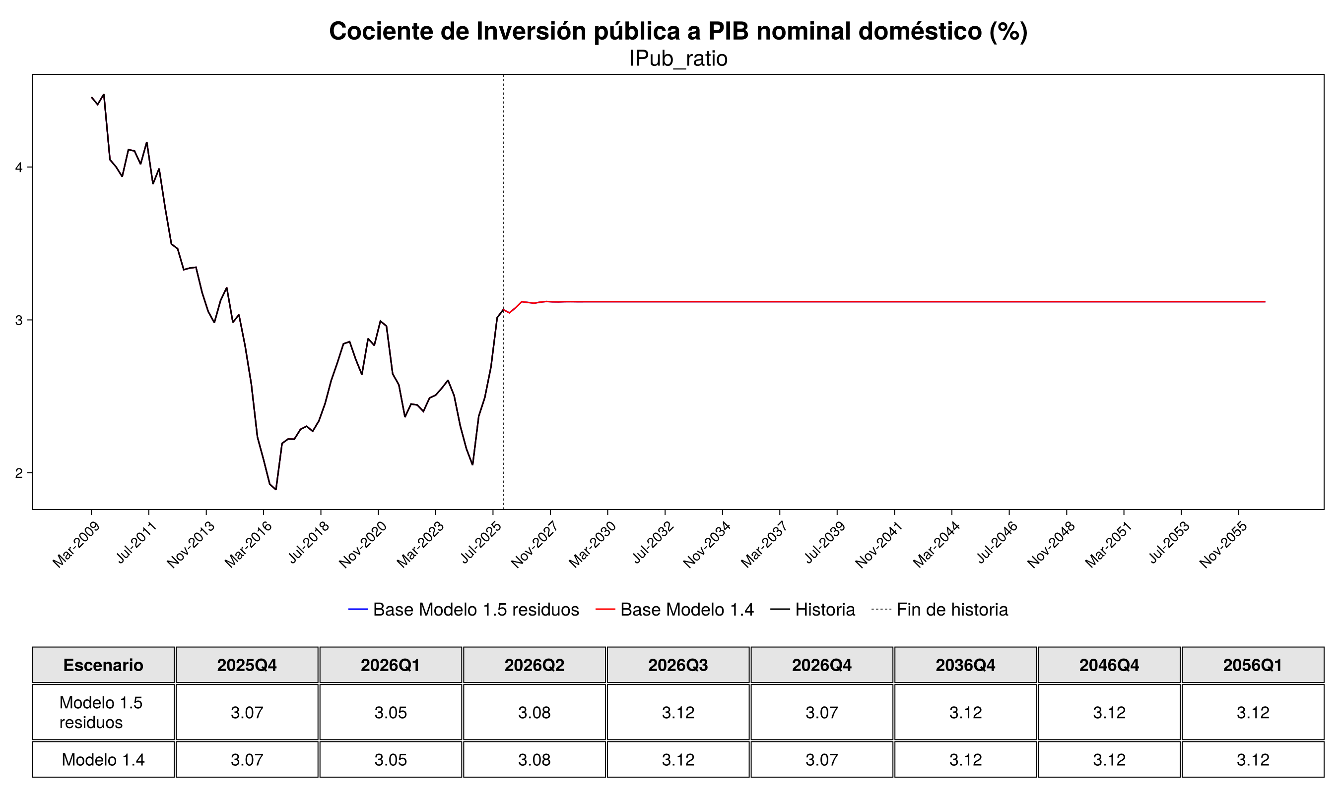

Slide 10
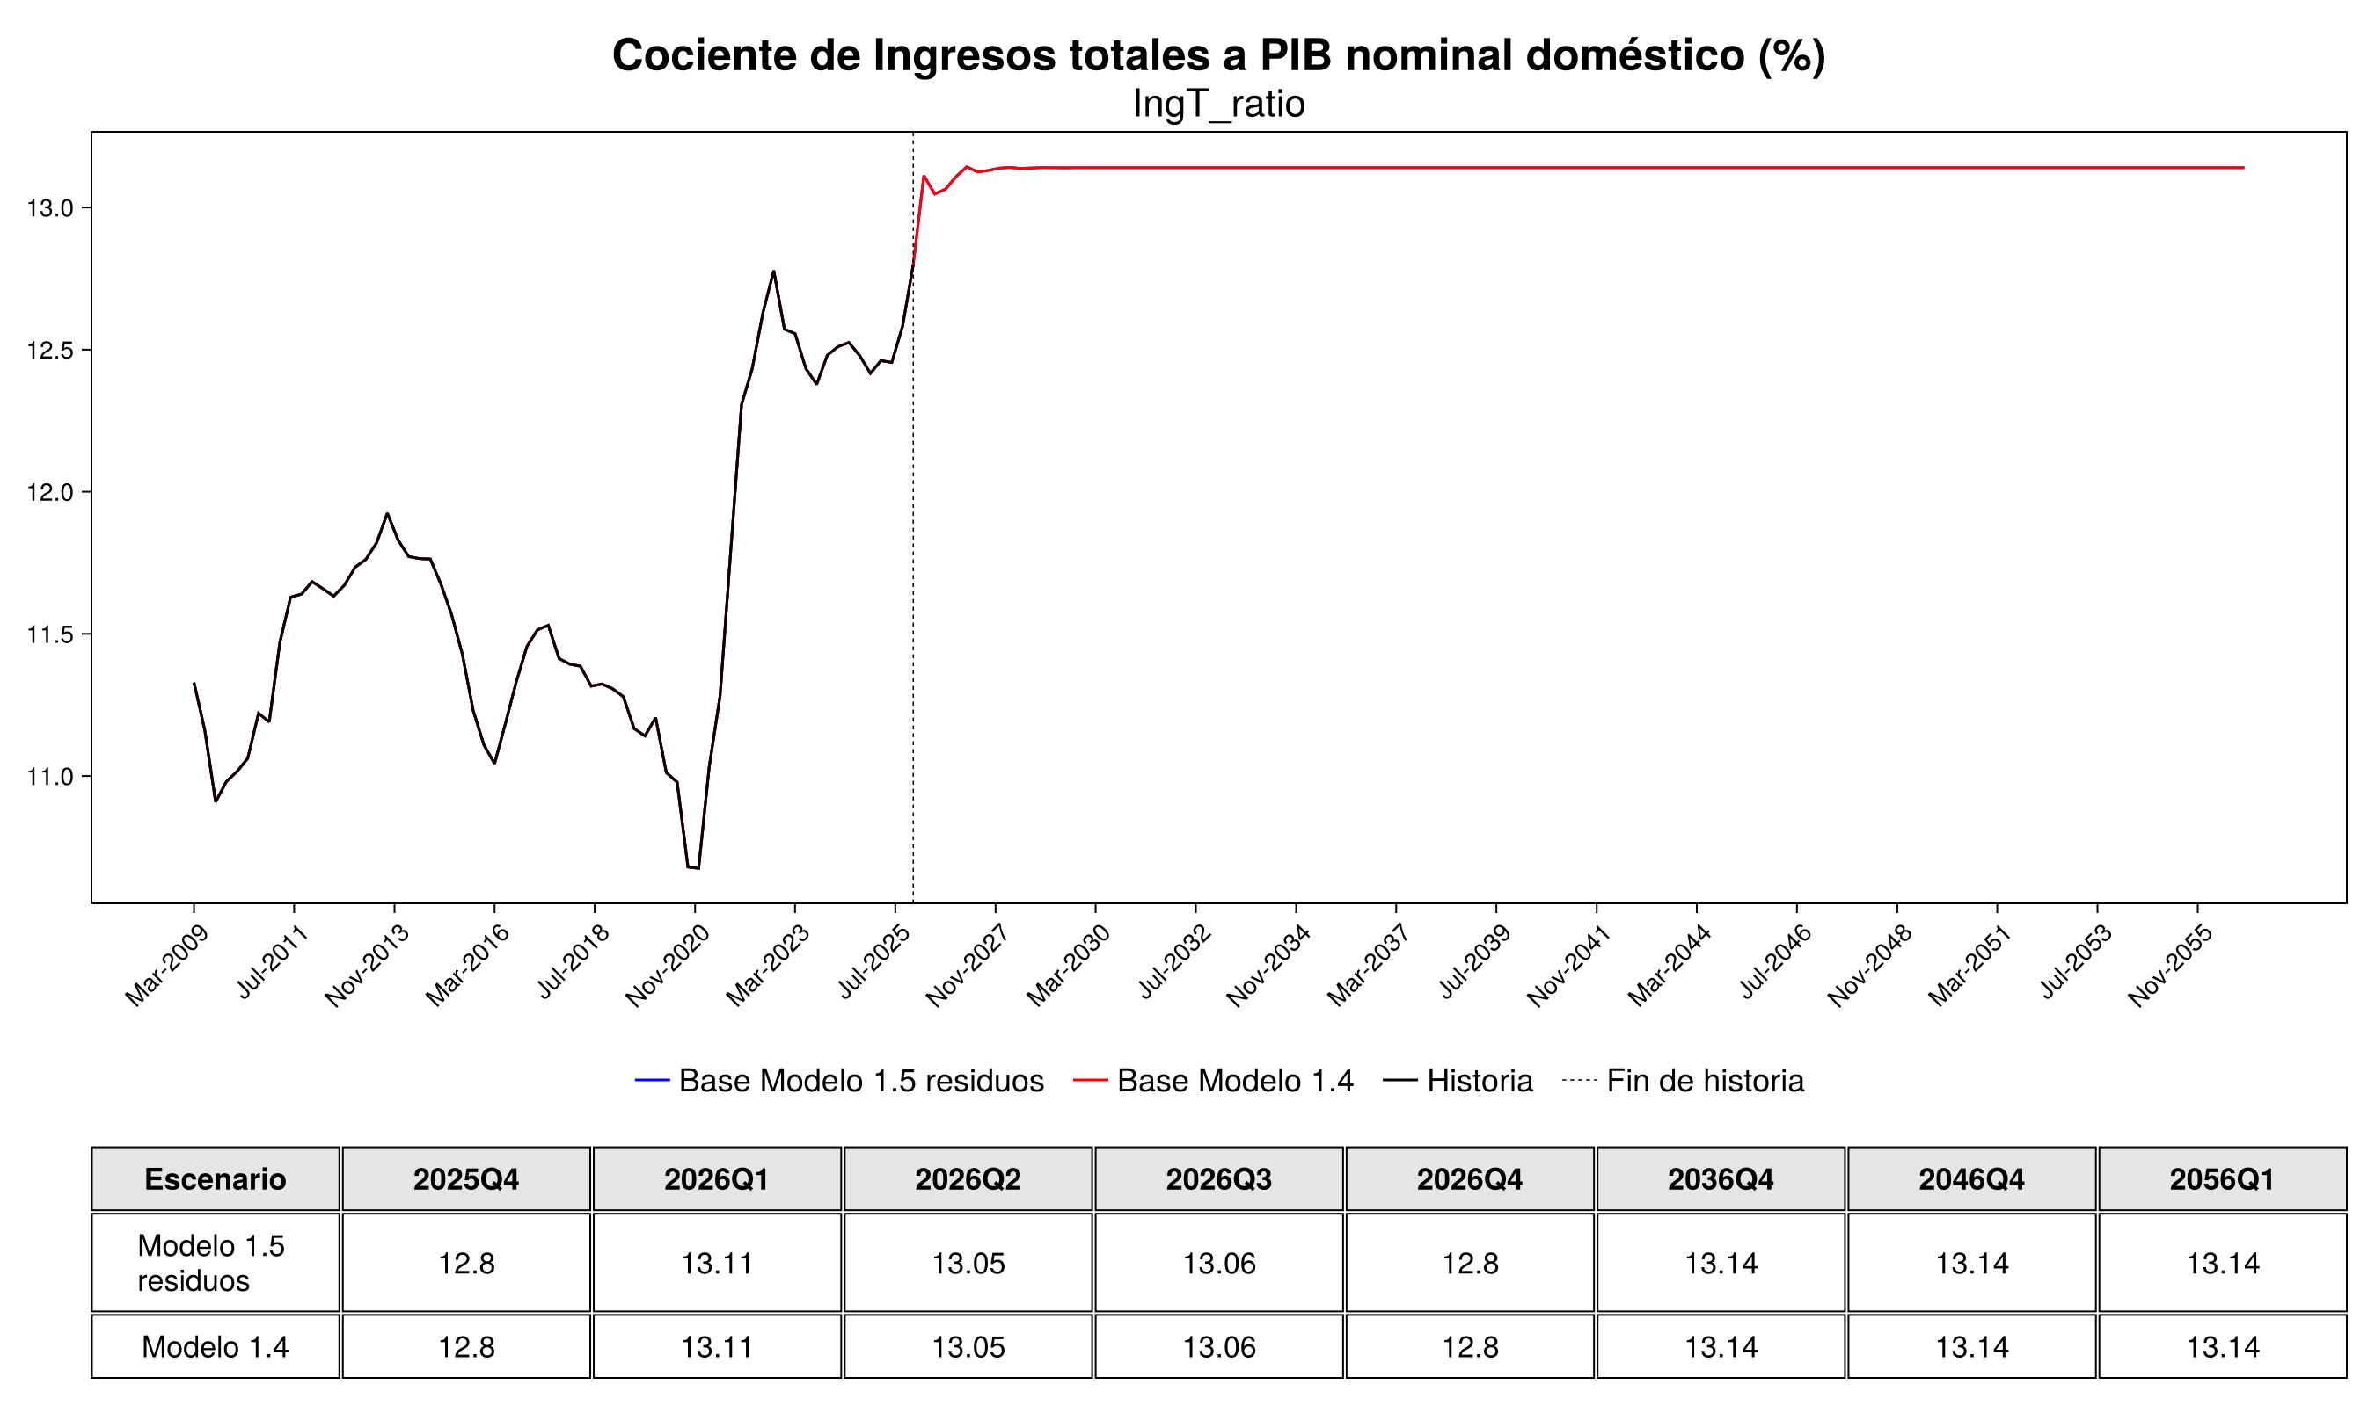

Slide 11
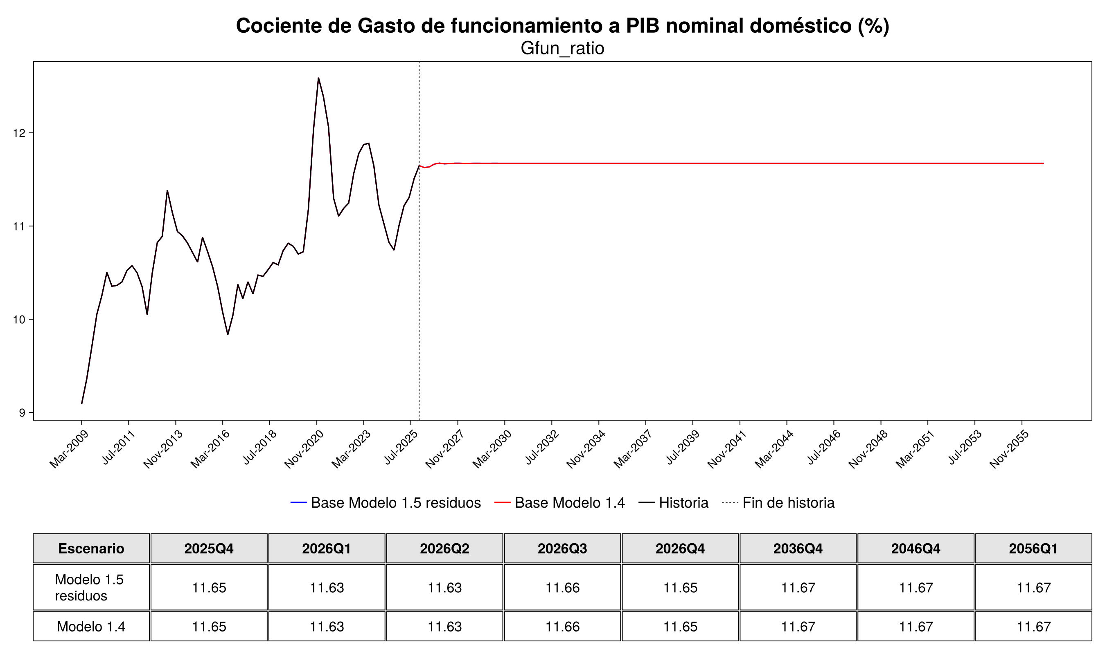

Slide 12
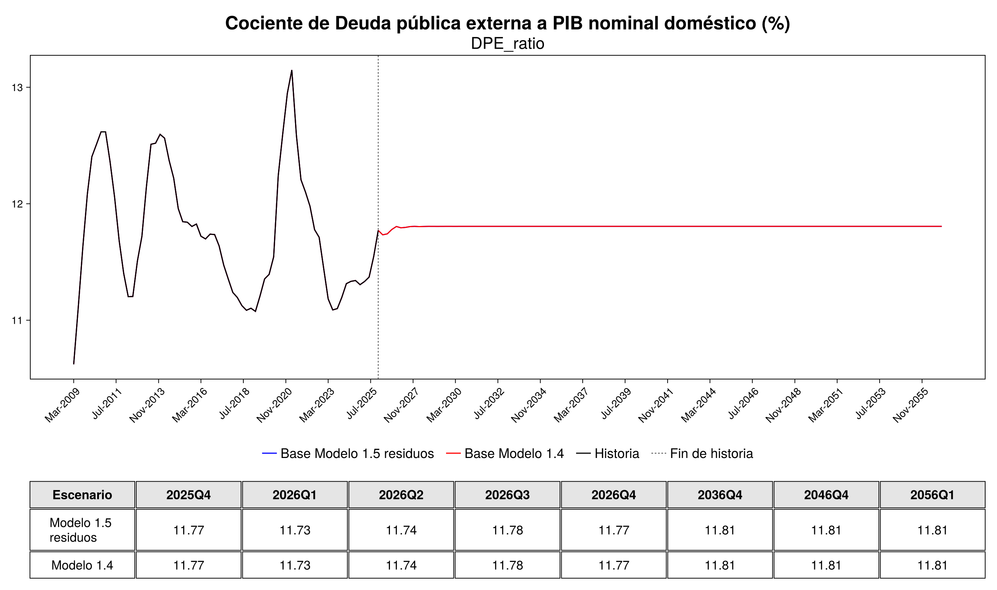

Slide 13
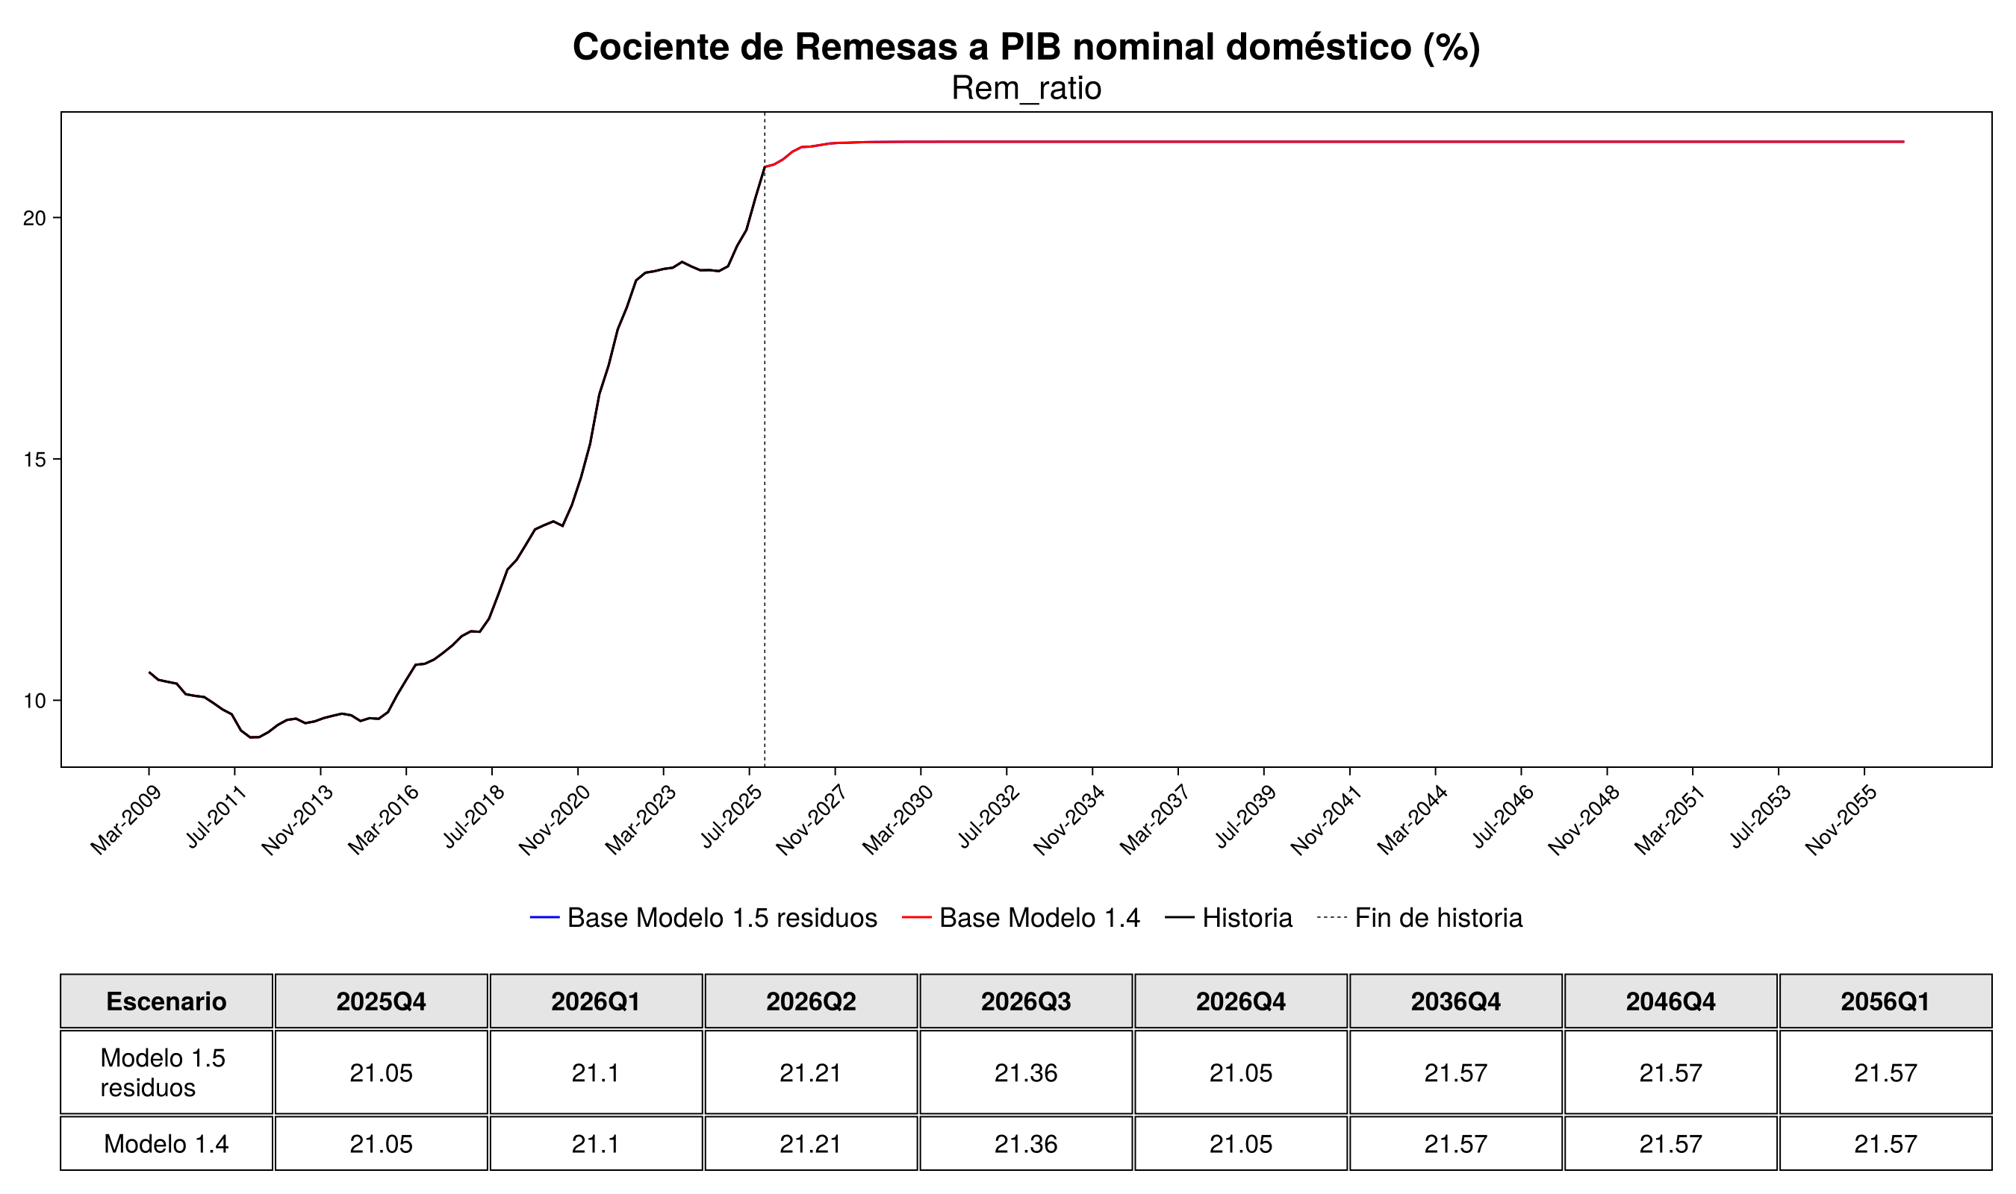

Slide 14
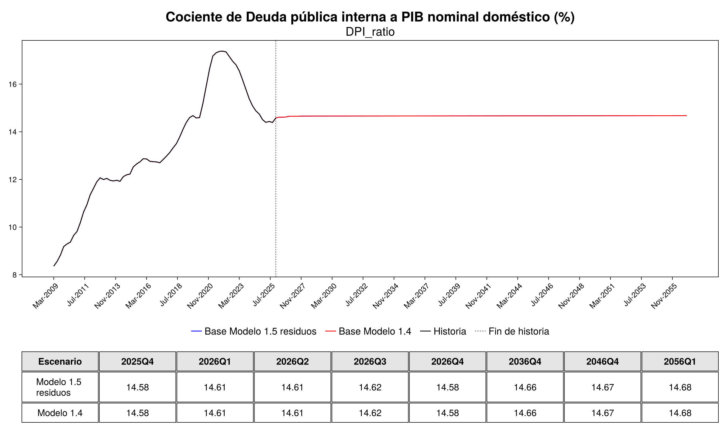

Slide 15
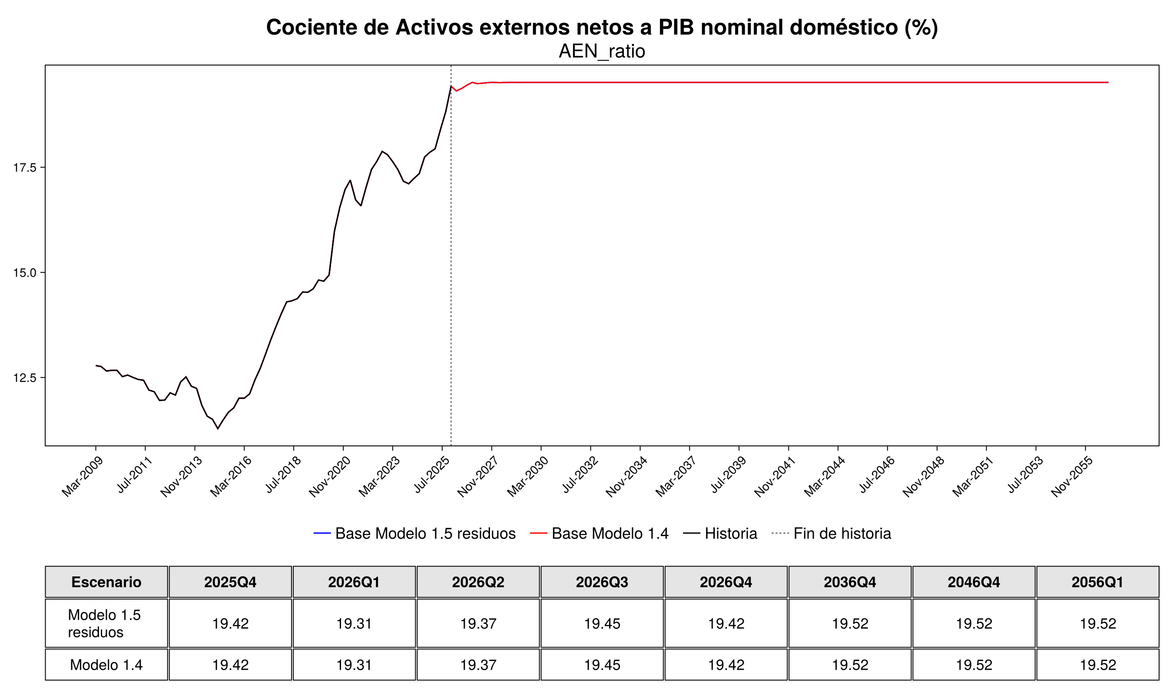

Slide 16
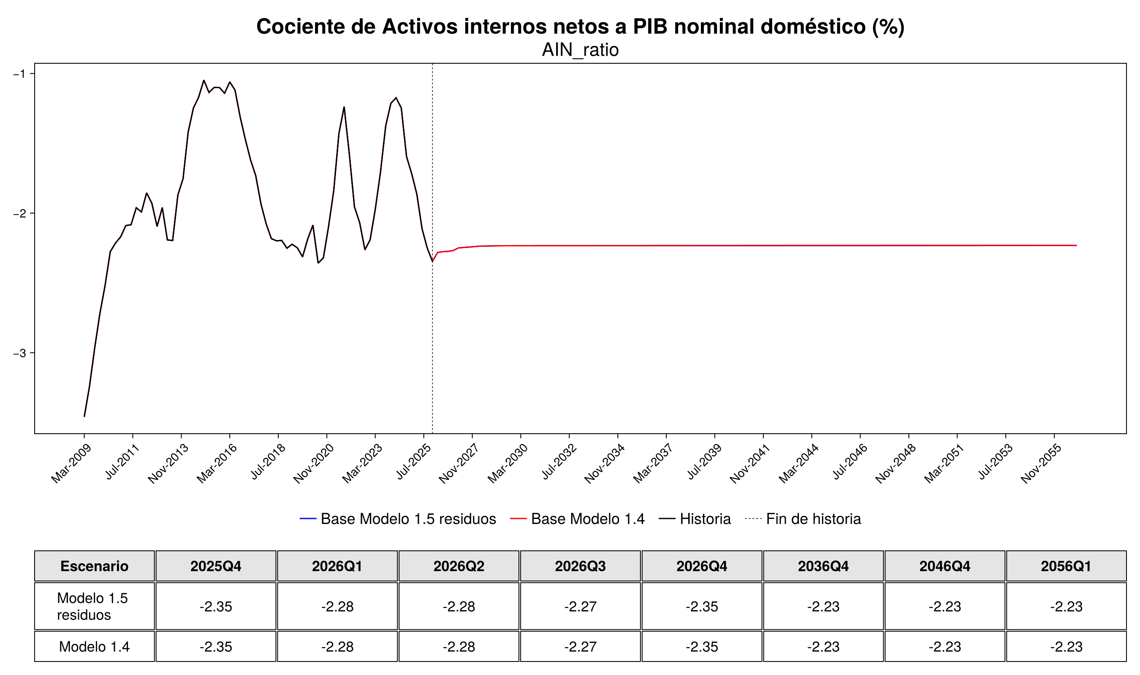

Slide 17
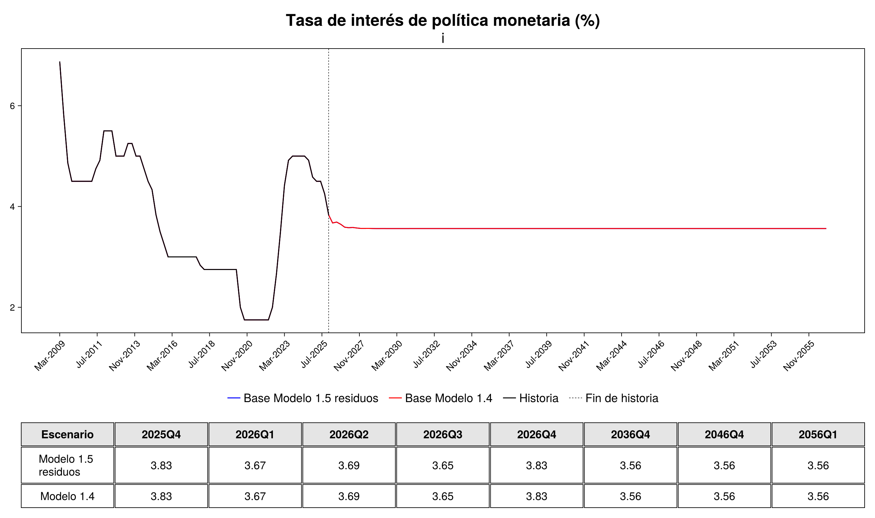

Slide 18
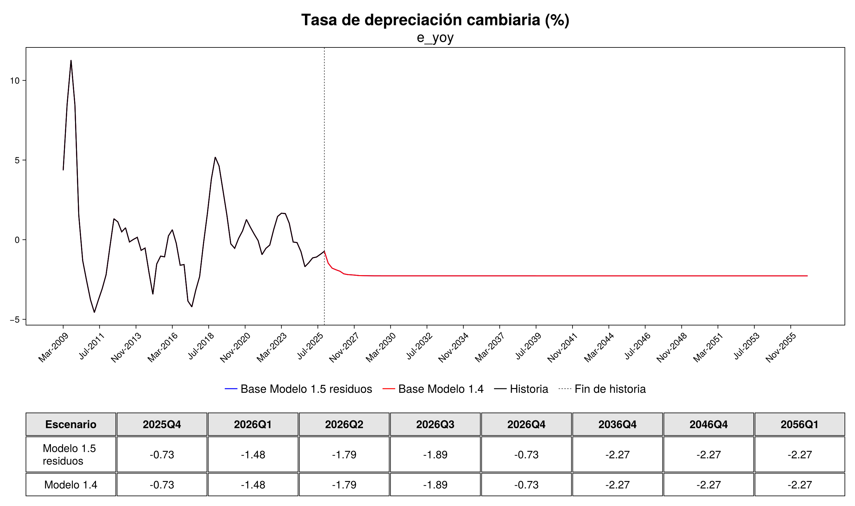

Slide 19
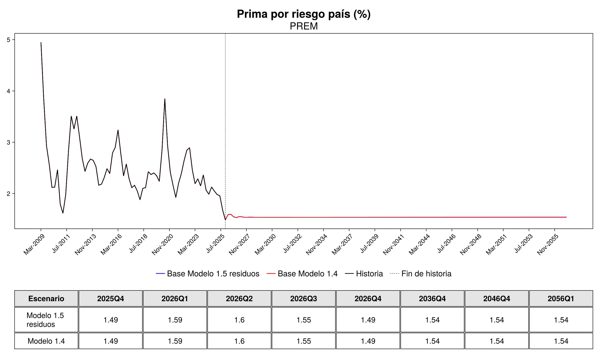

Slide 20
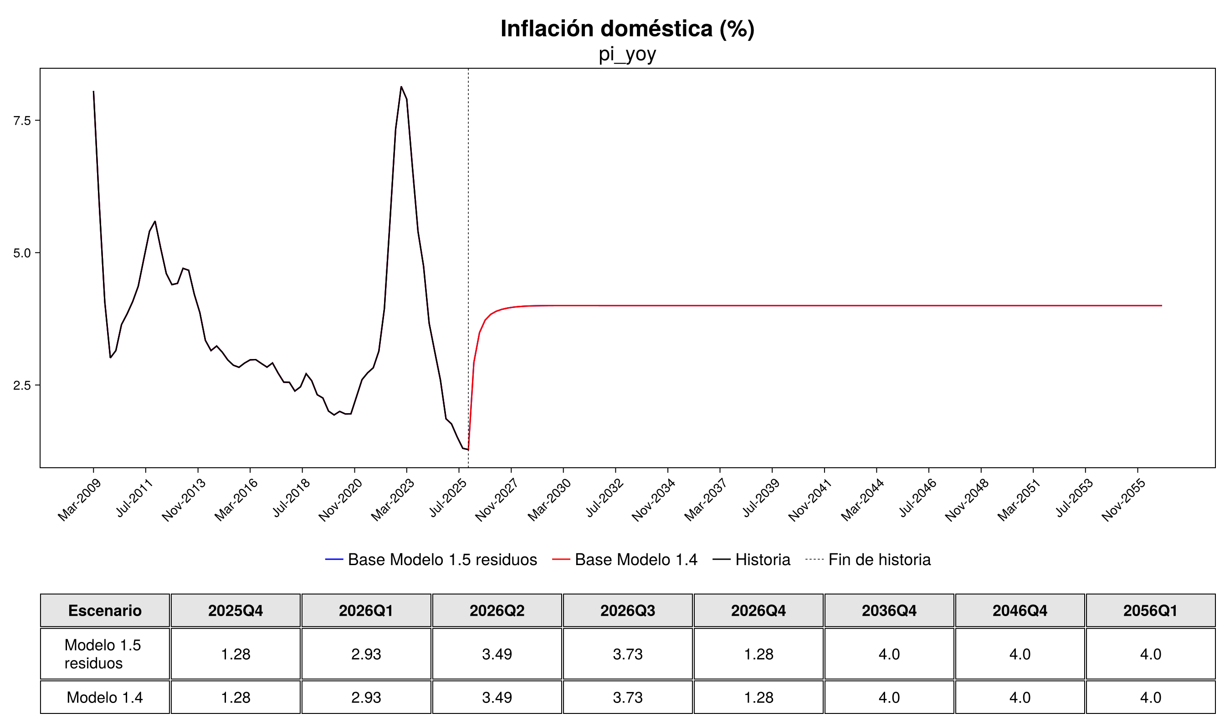

Slide 21
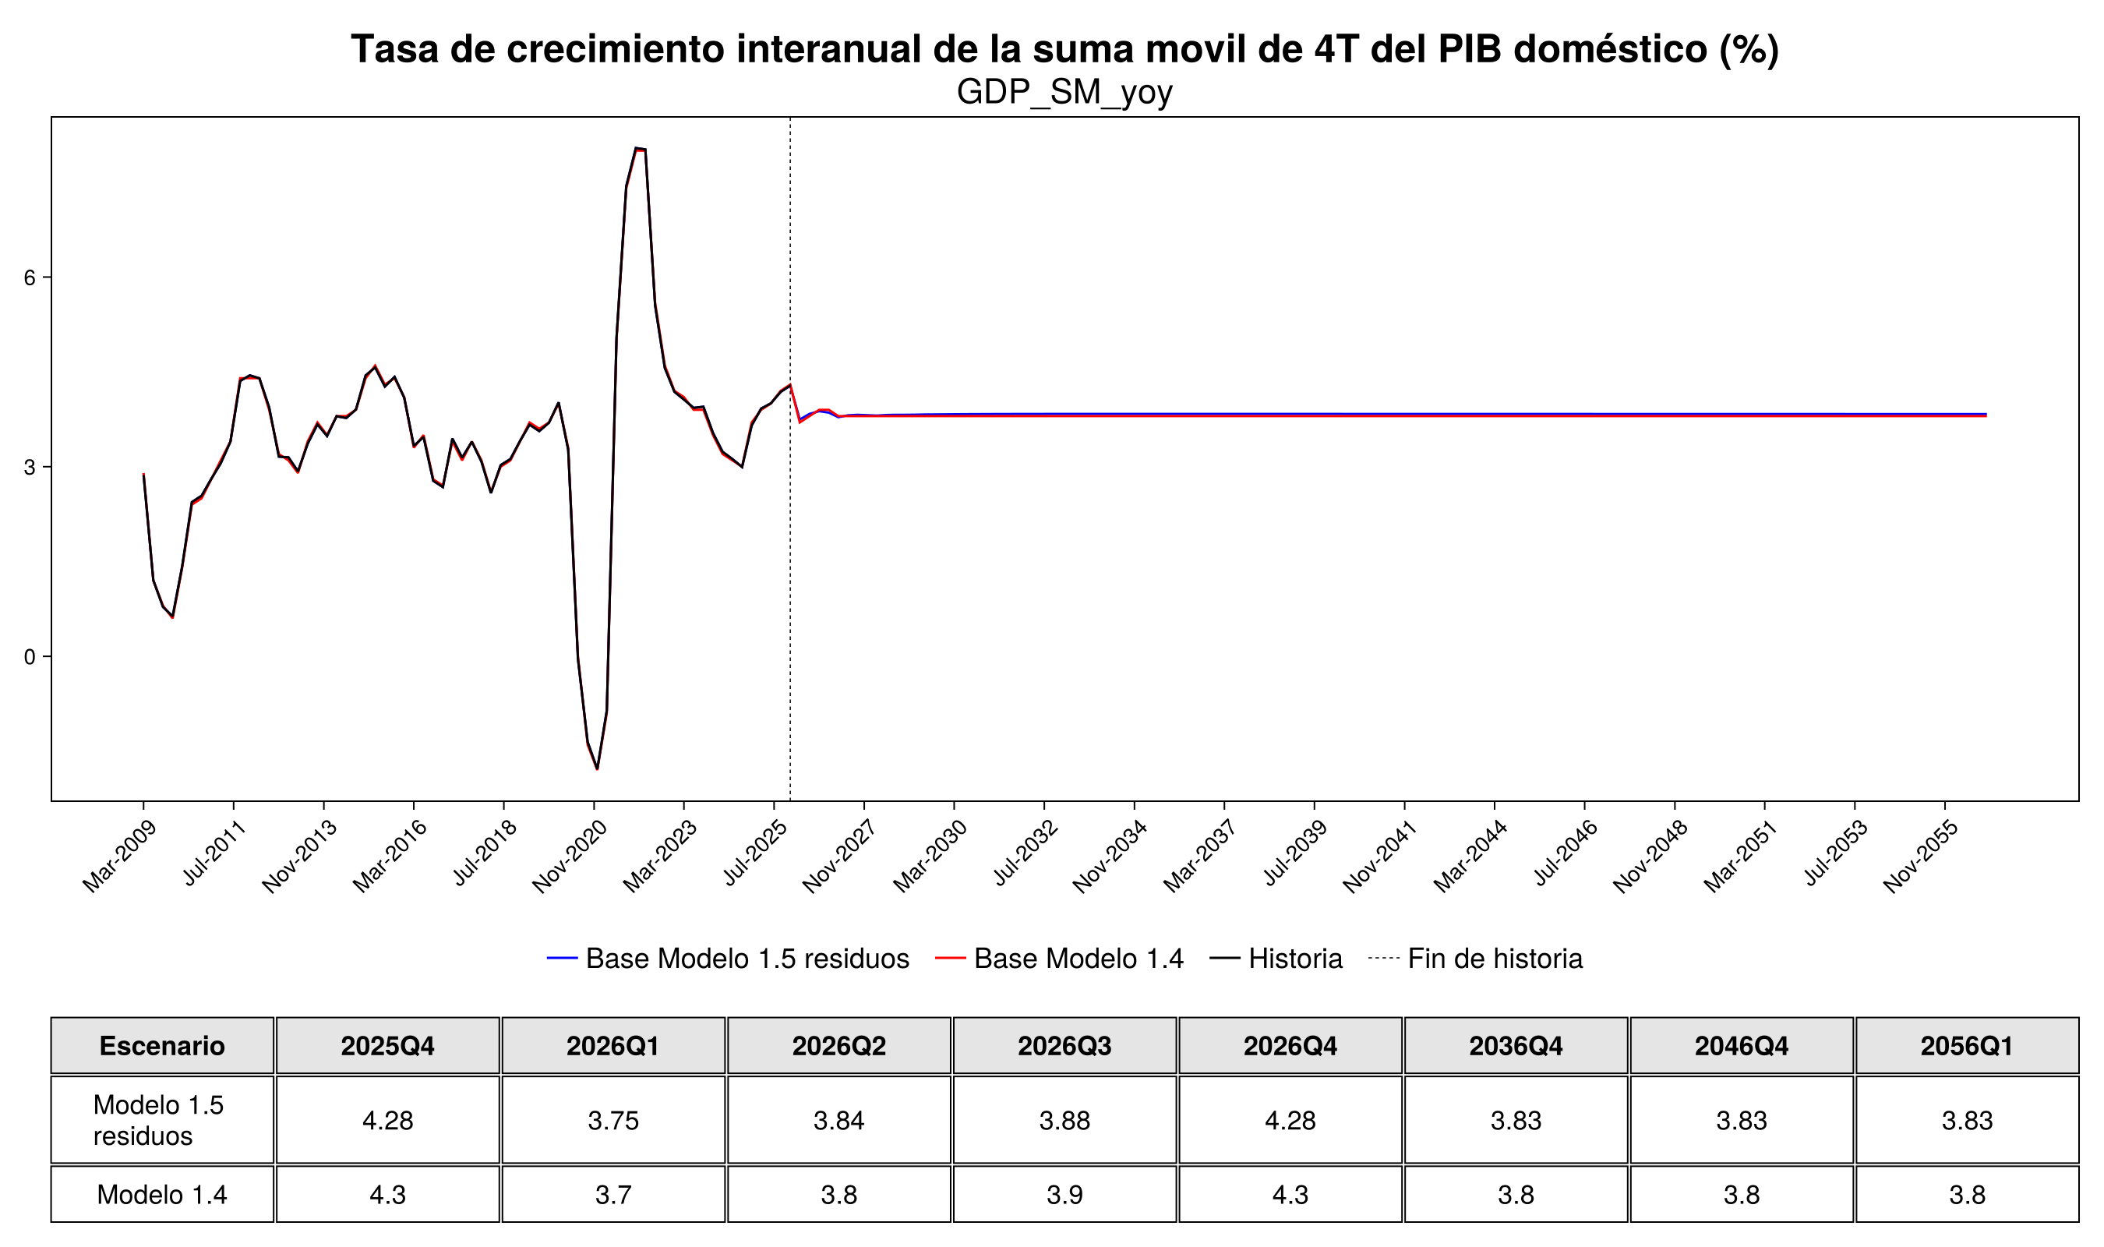

Slide 22
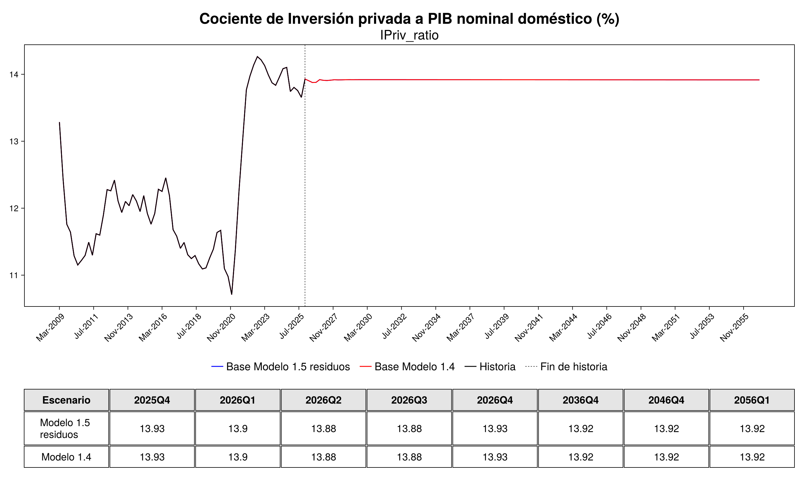

Slide 23
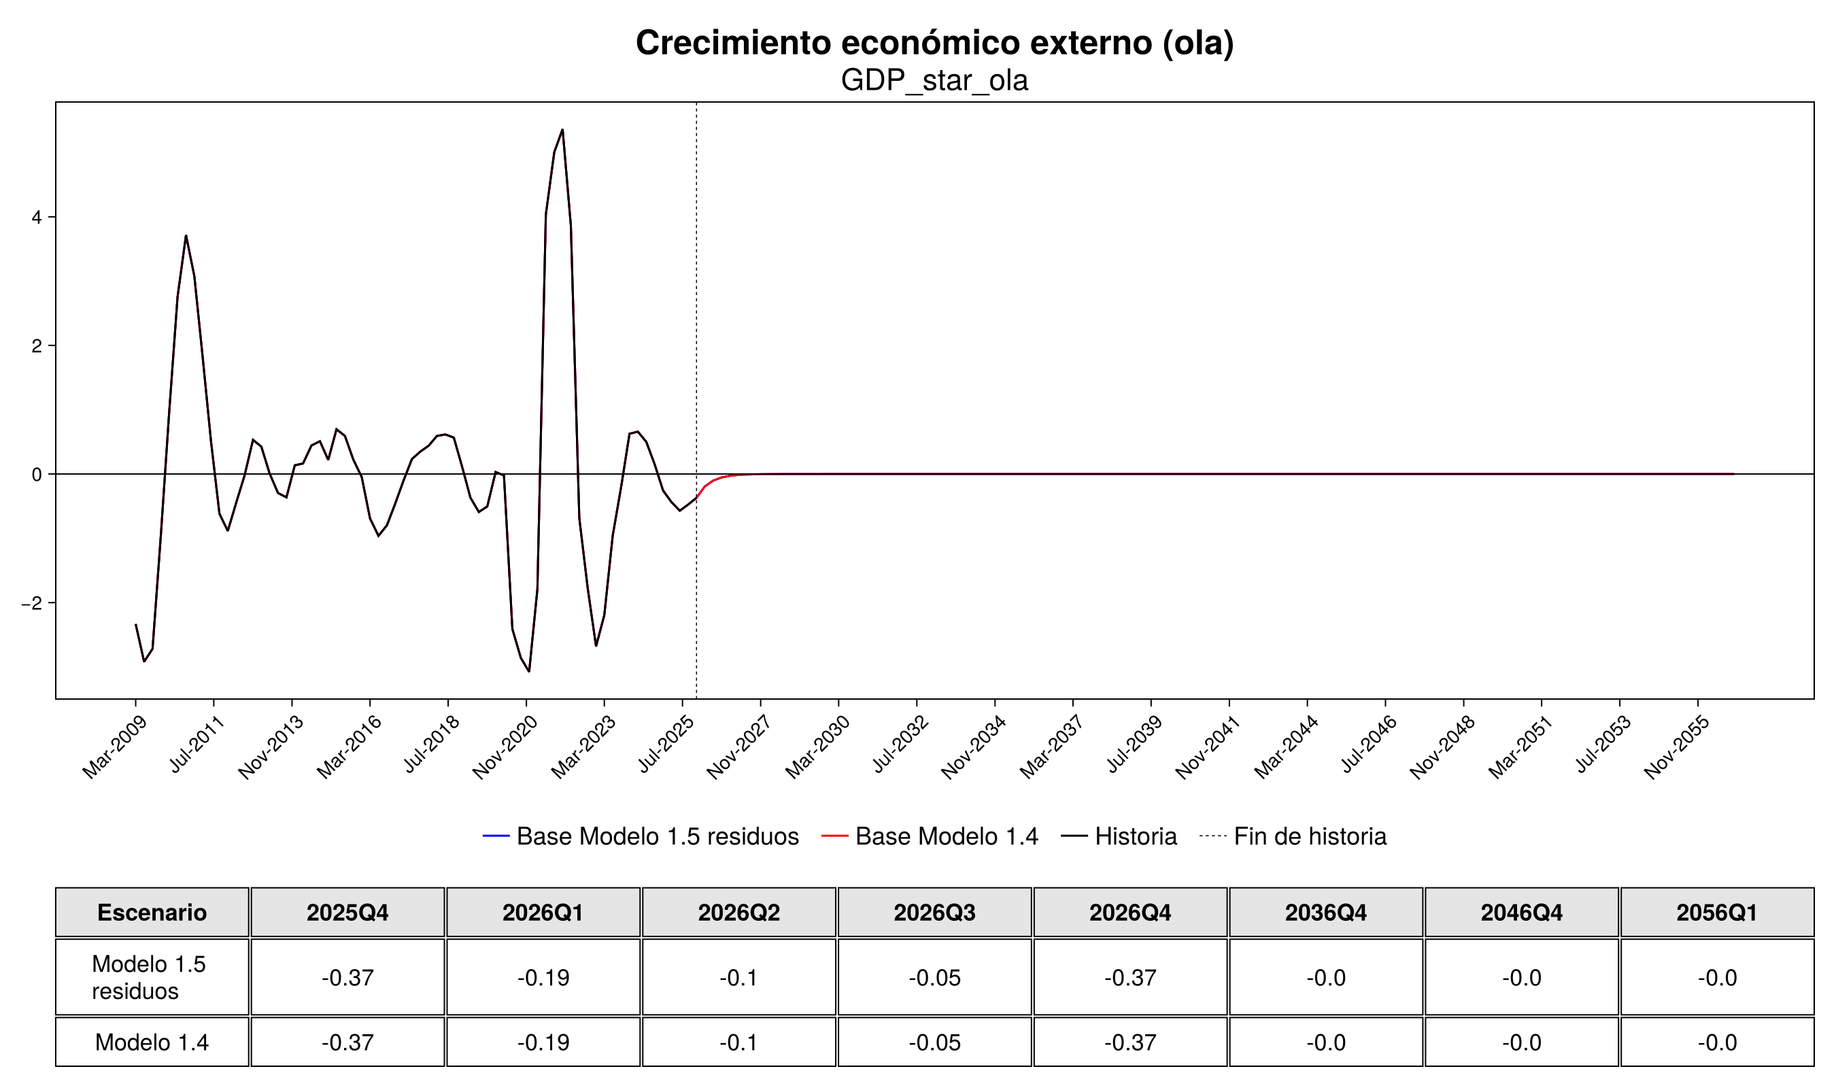

Slide 24
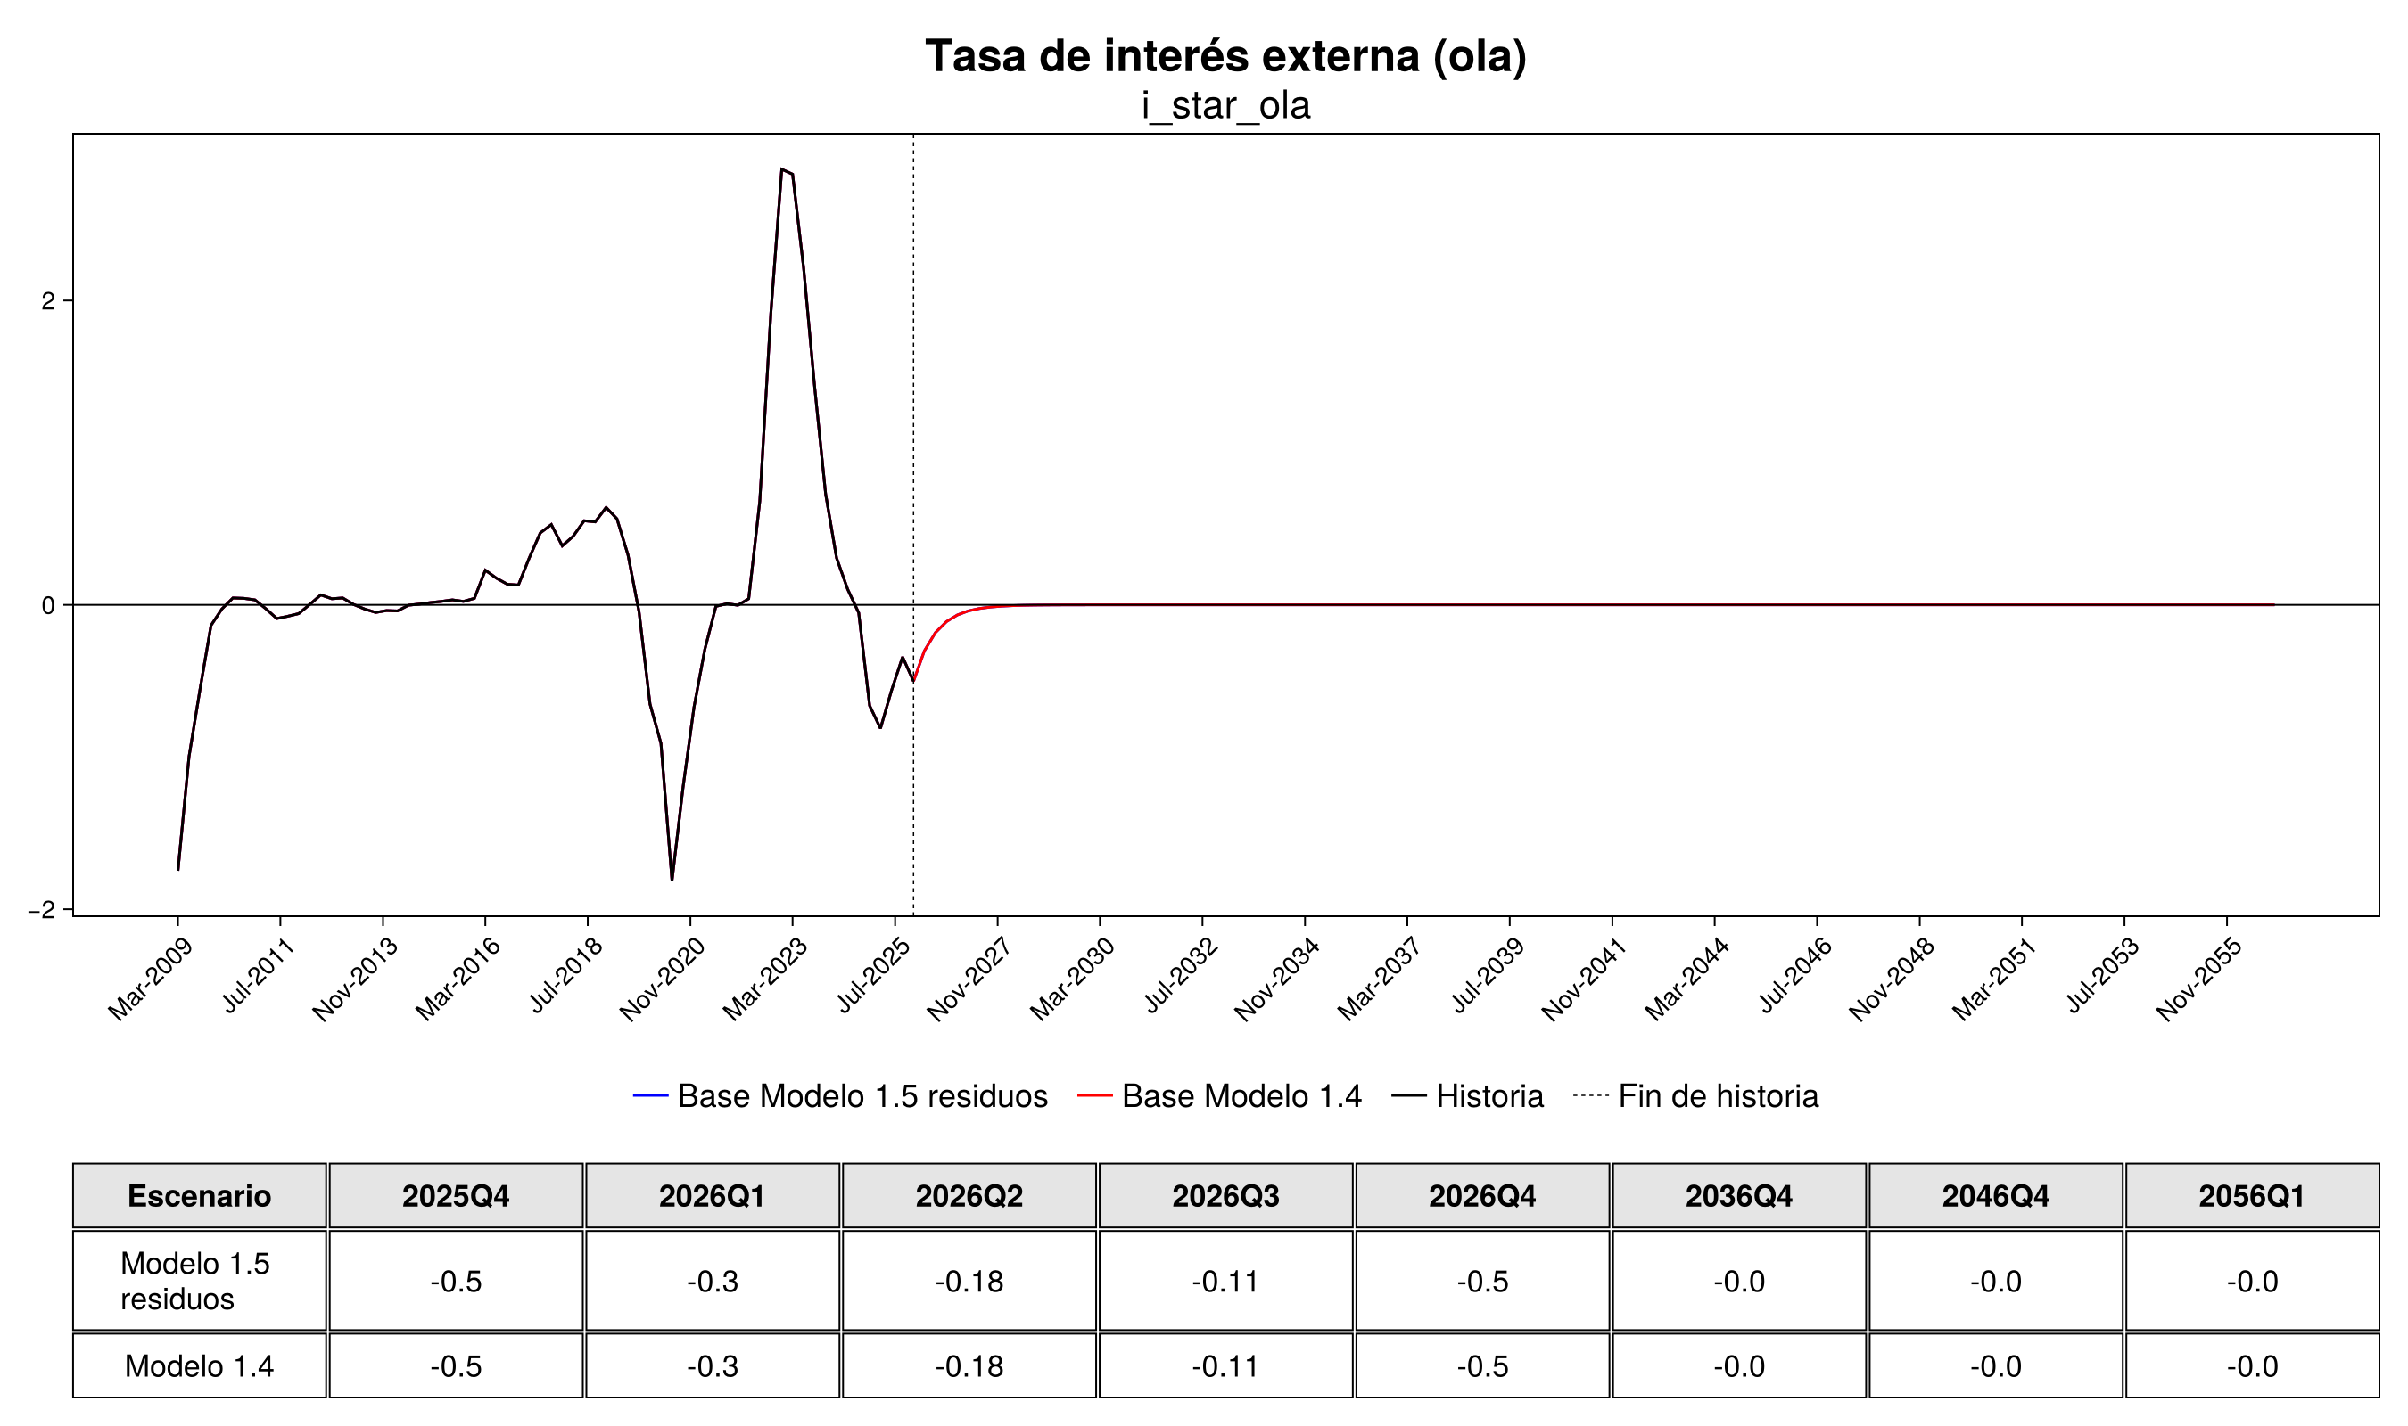

Slide 25
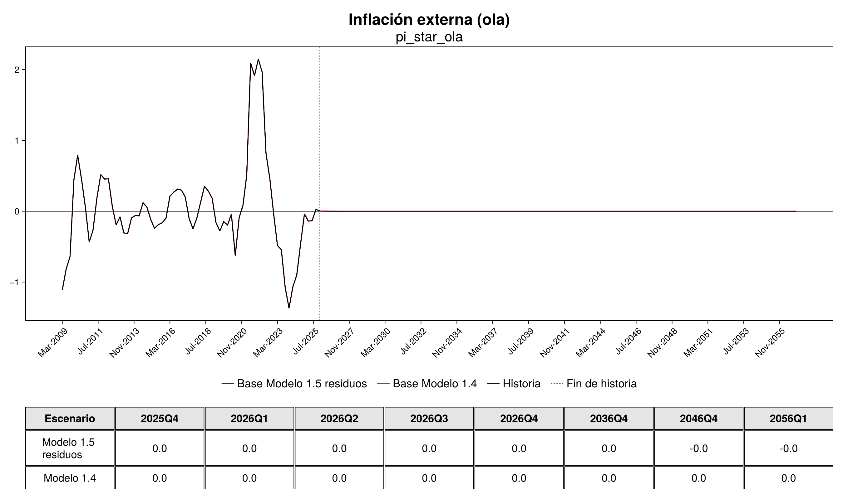

Slide 26
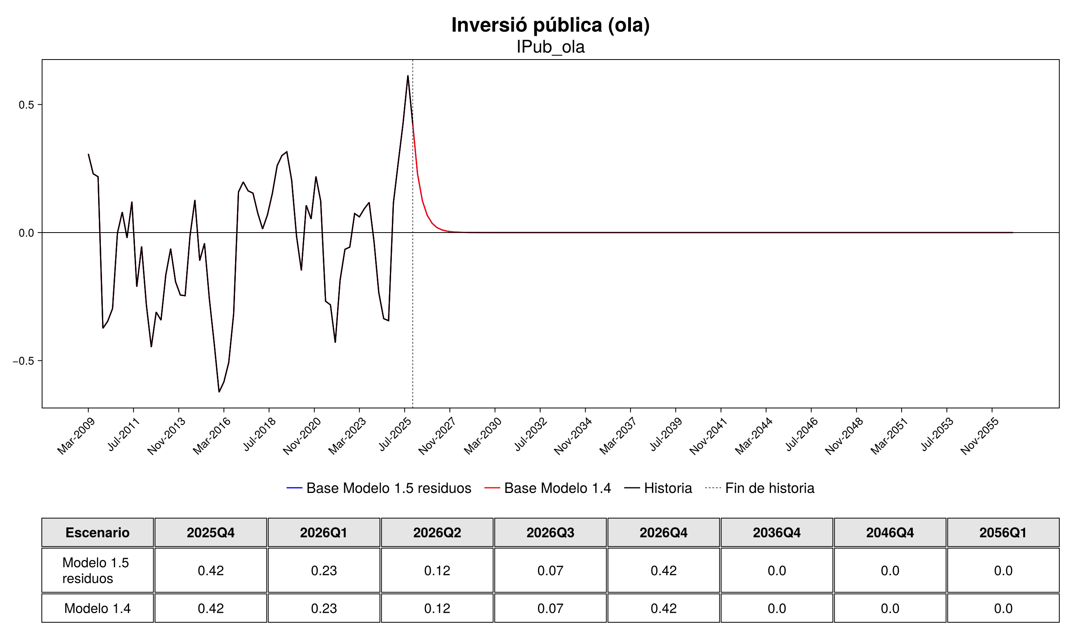

Slide 27
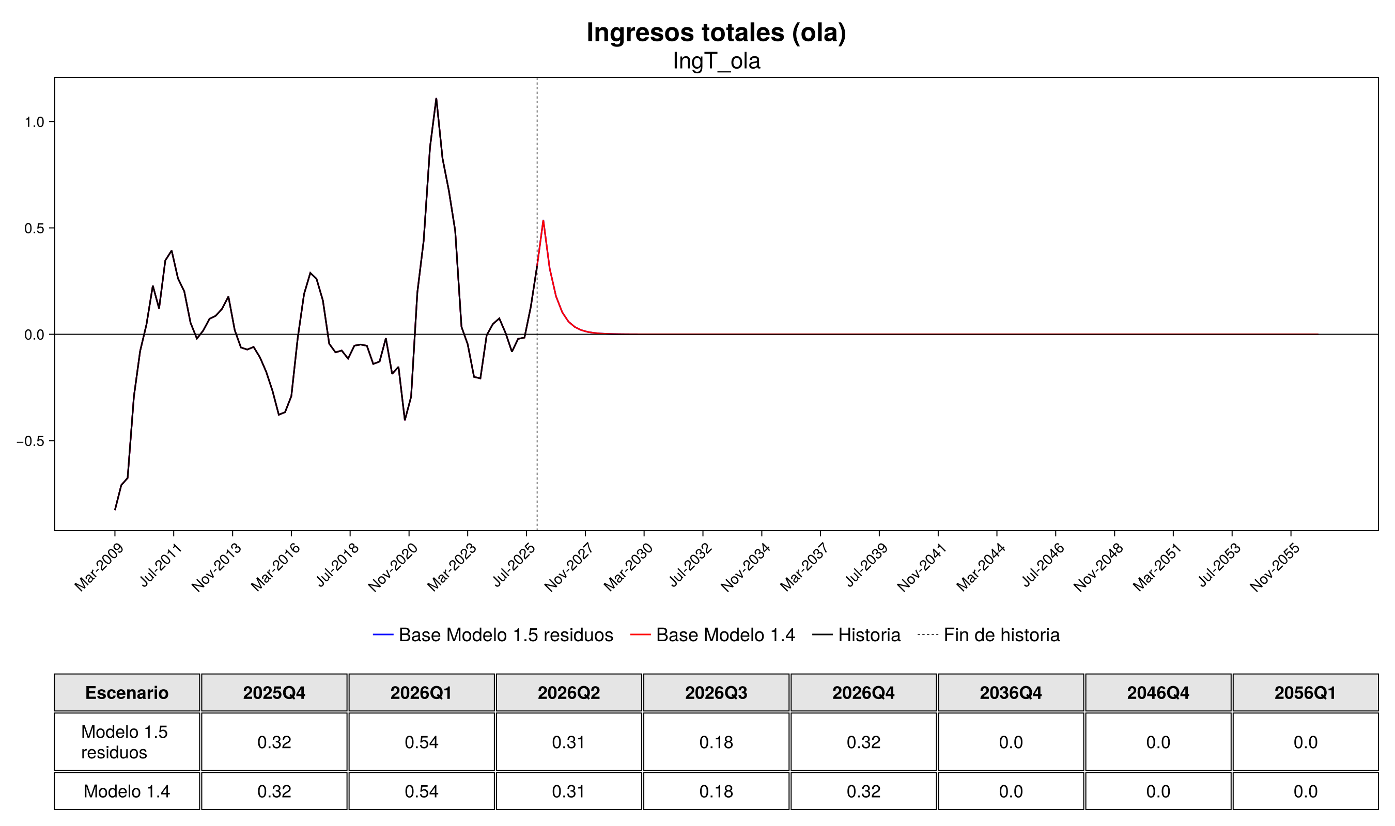

Slide 28
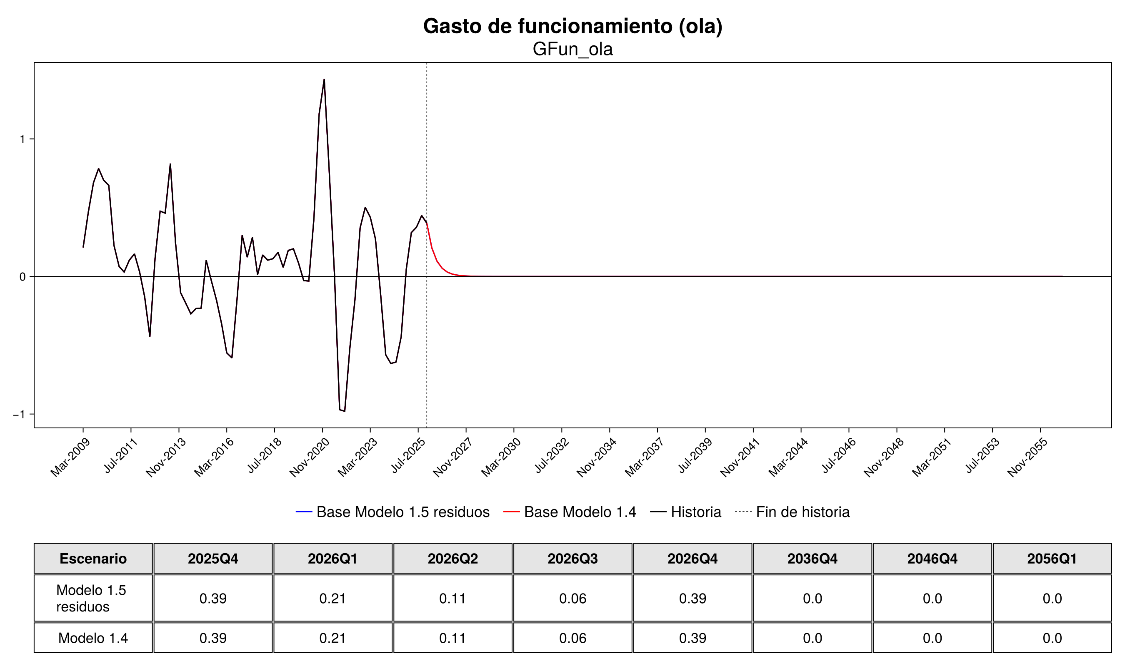

Slide 29
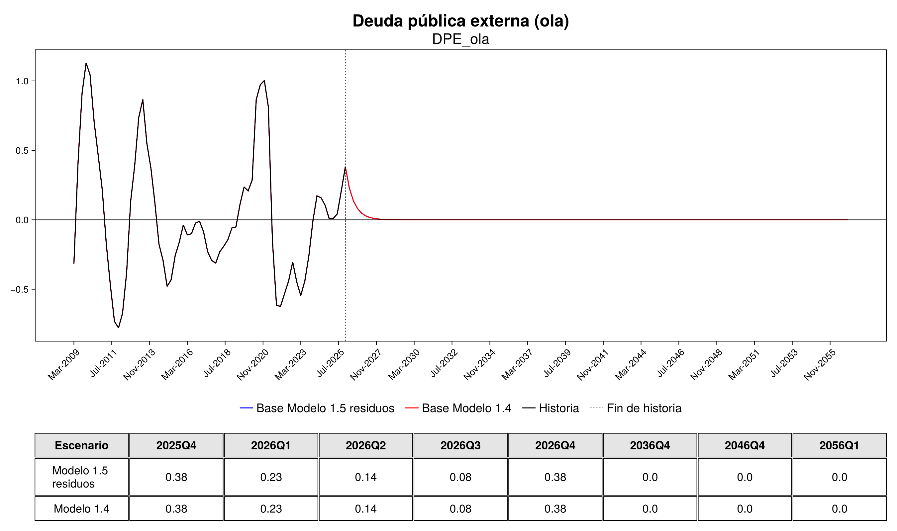

Slide 30
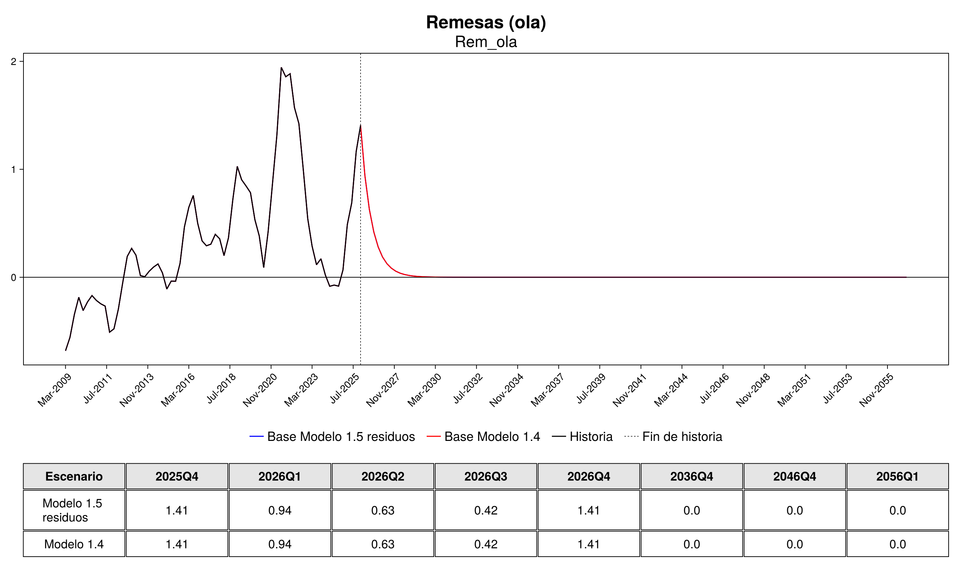

Slide 31
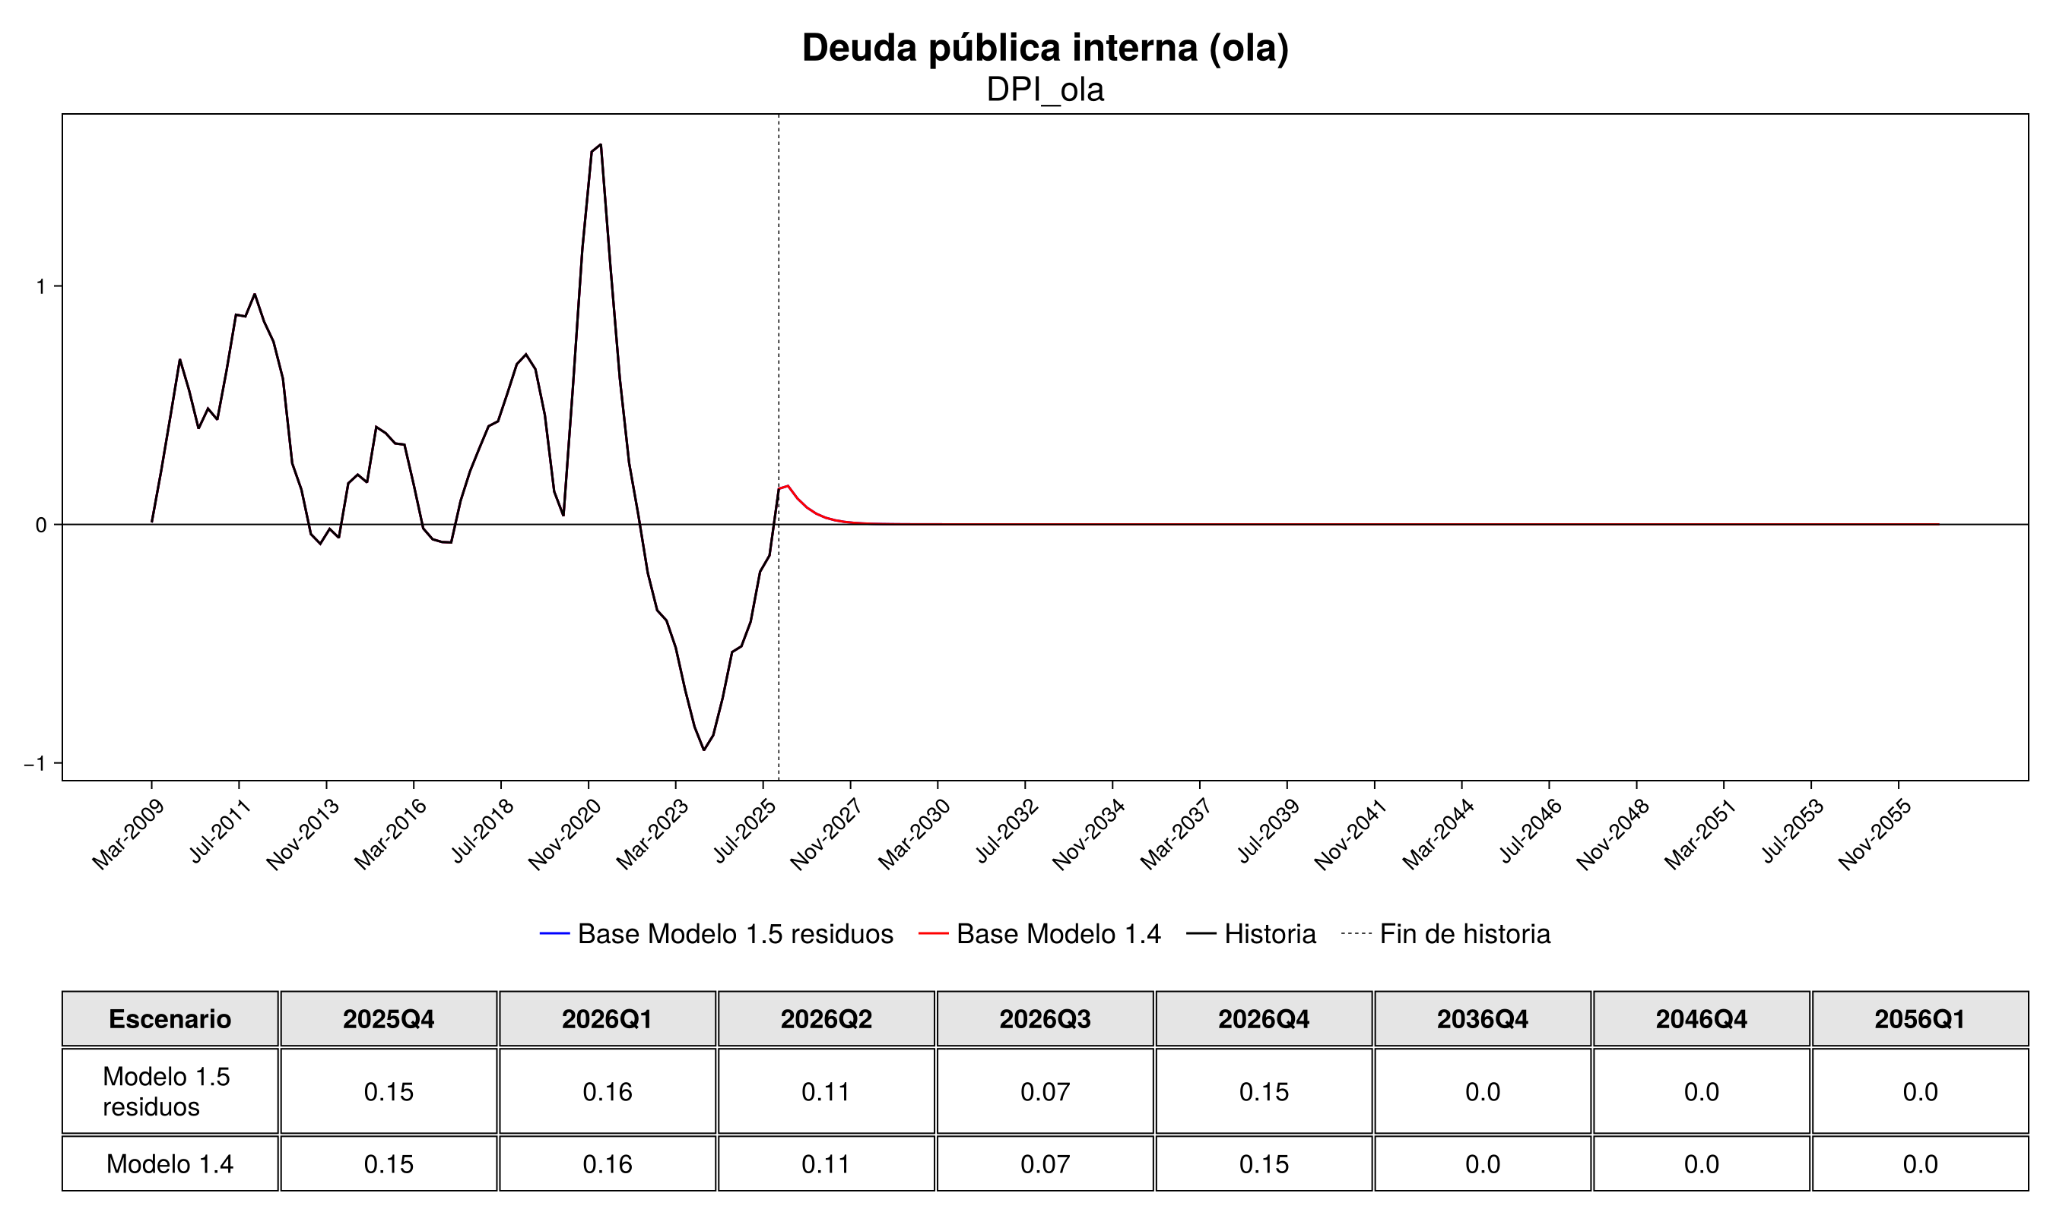

Slide 32
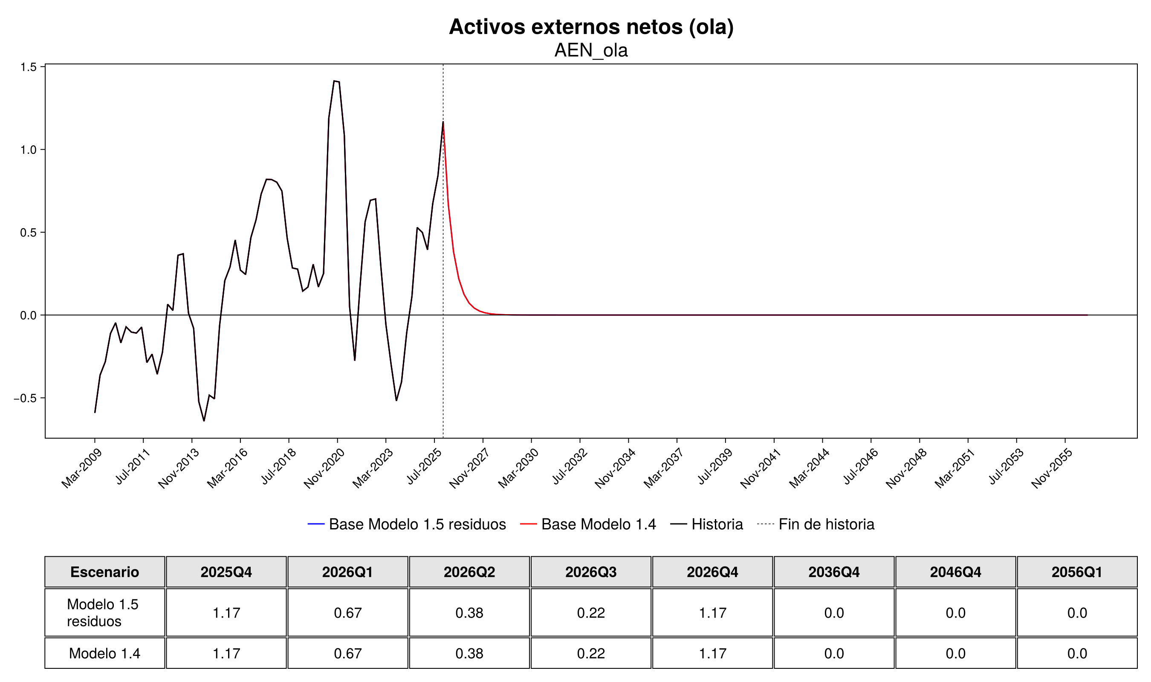

Slide 33
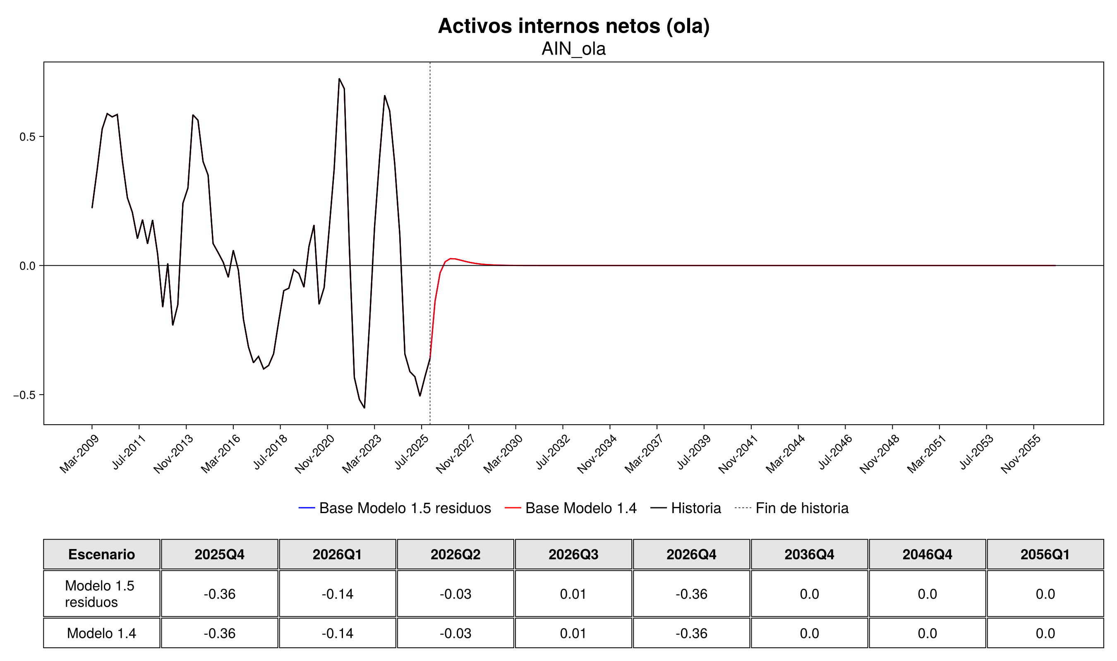

Slide 34
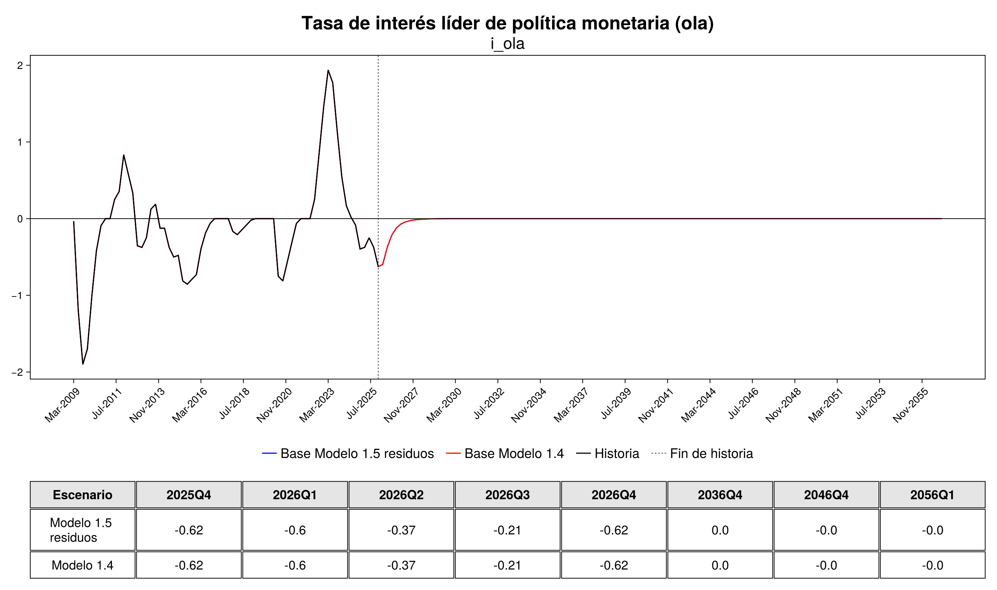

Slide 35
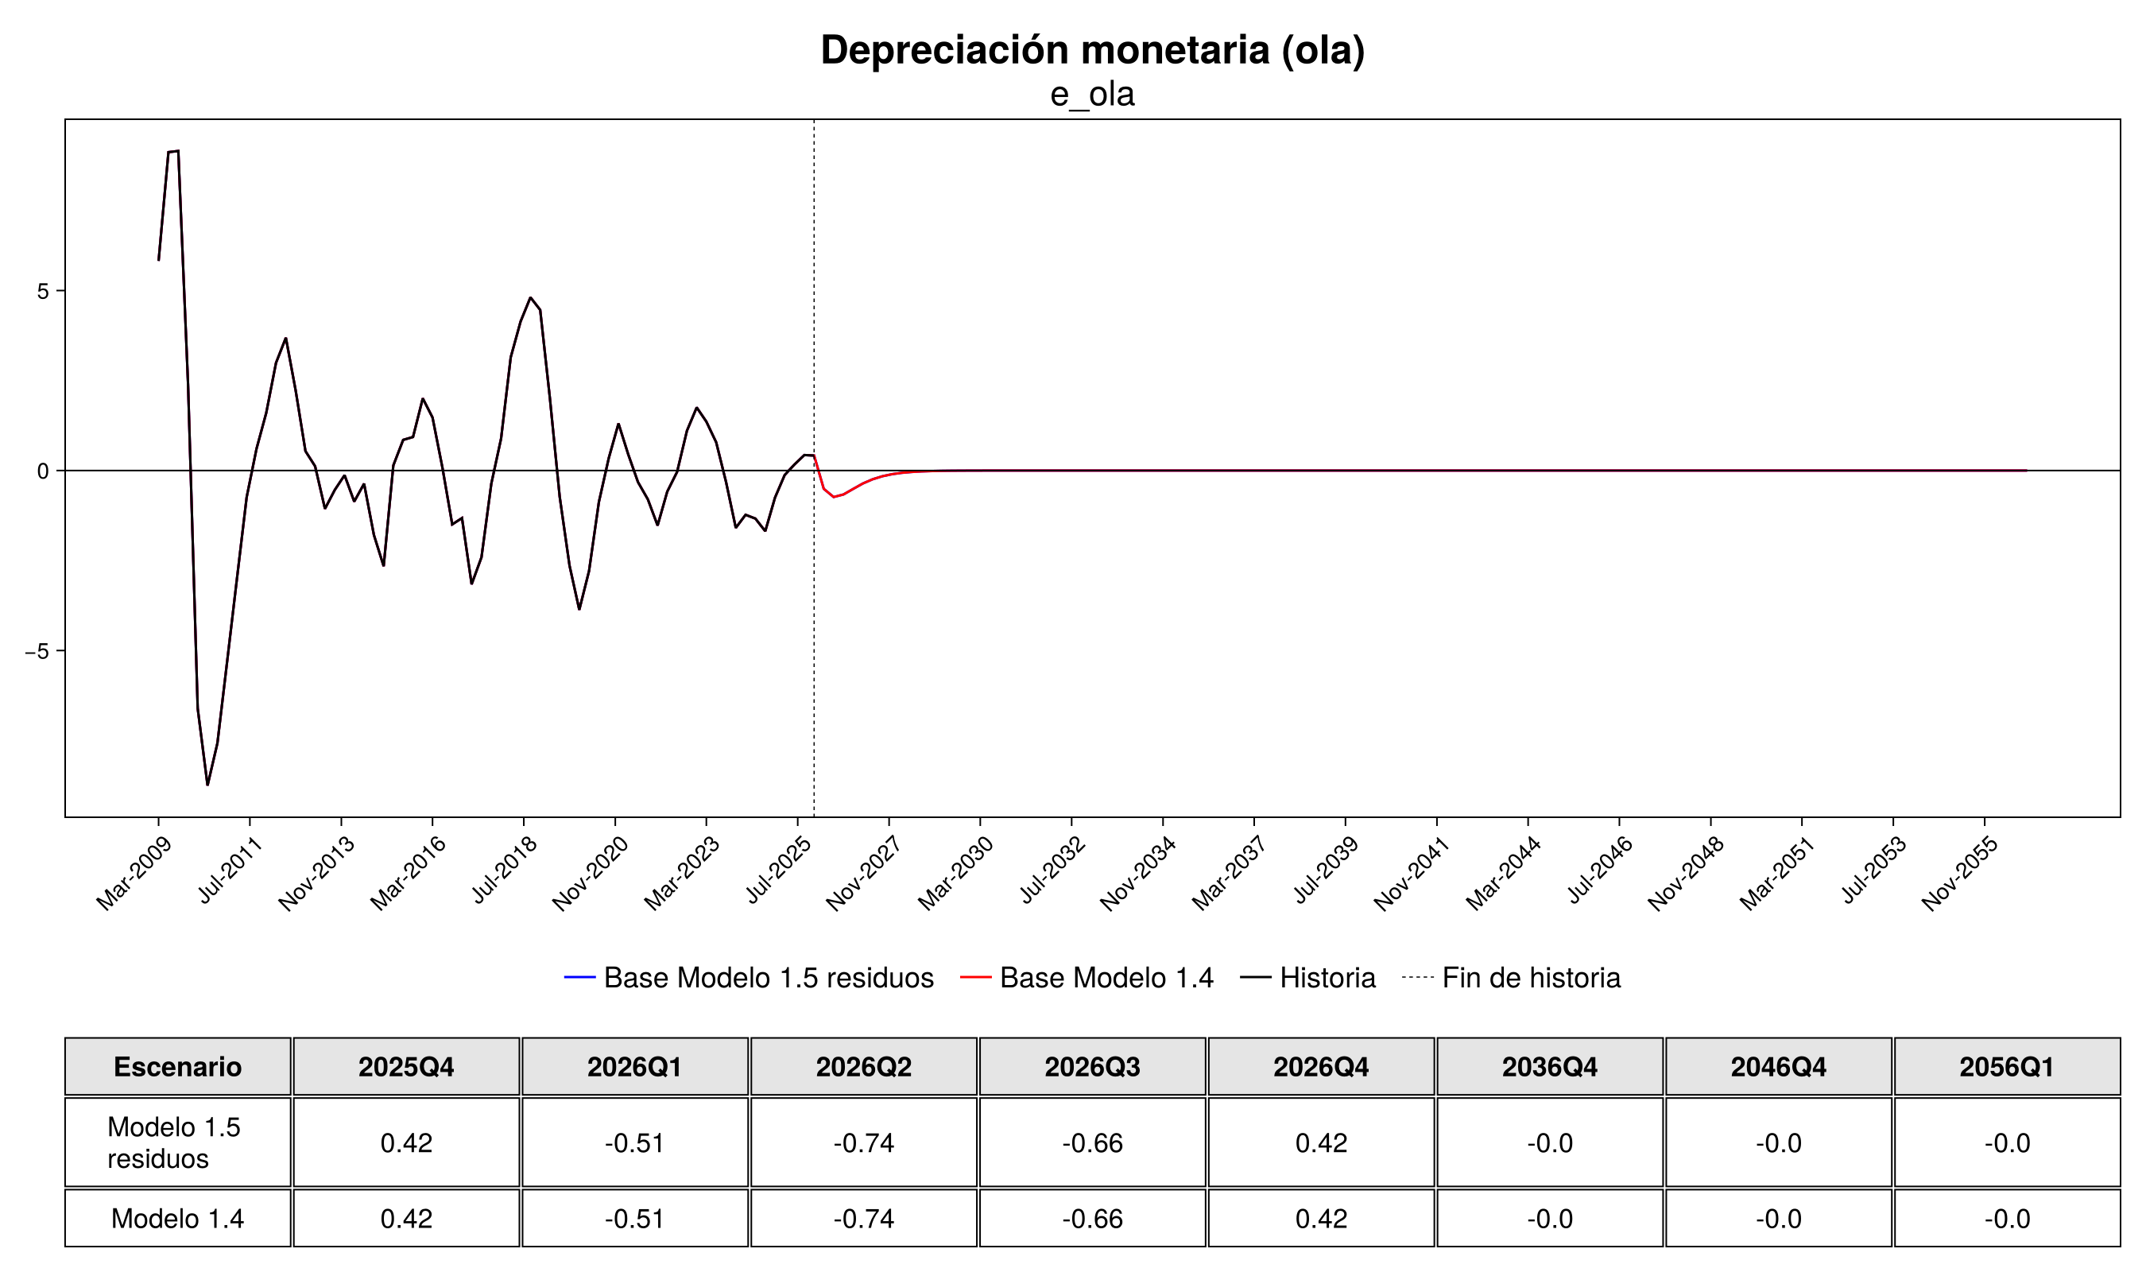

Slide 36
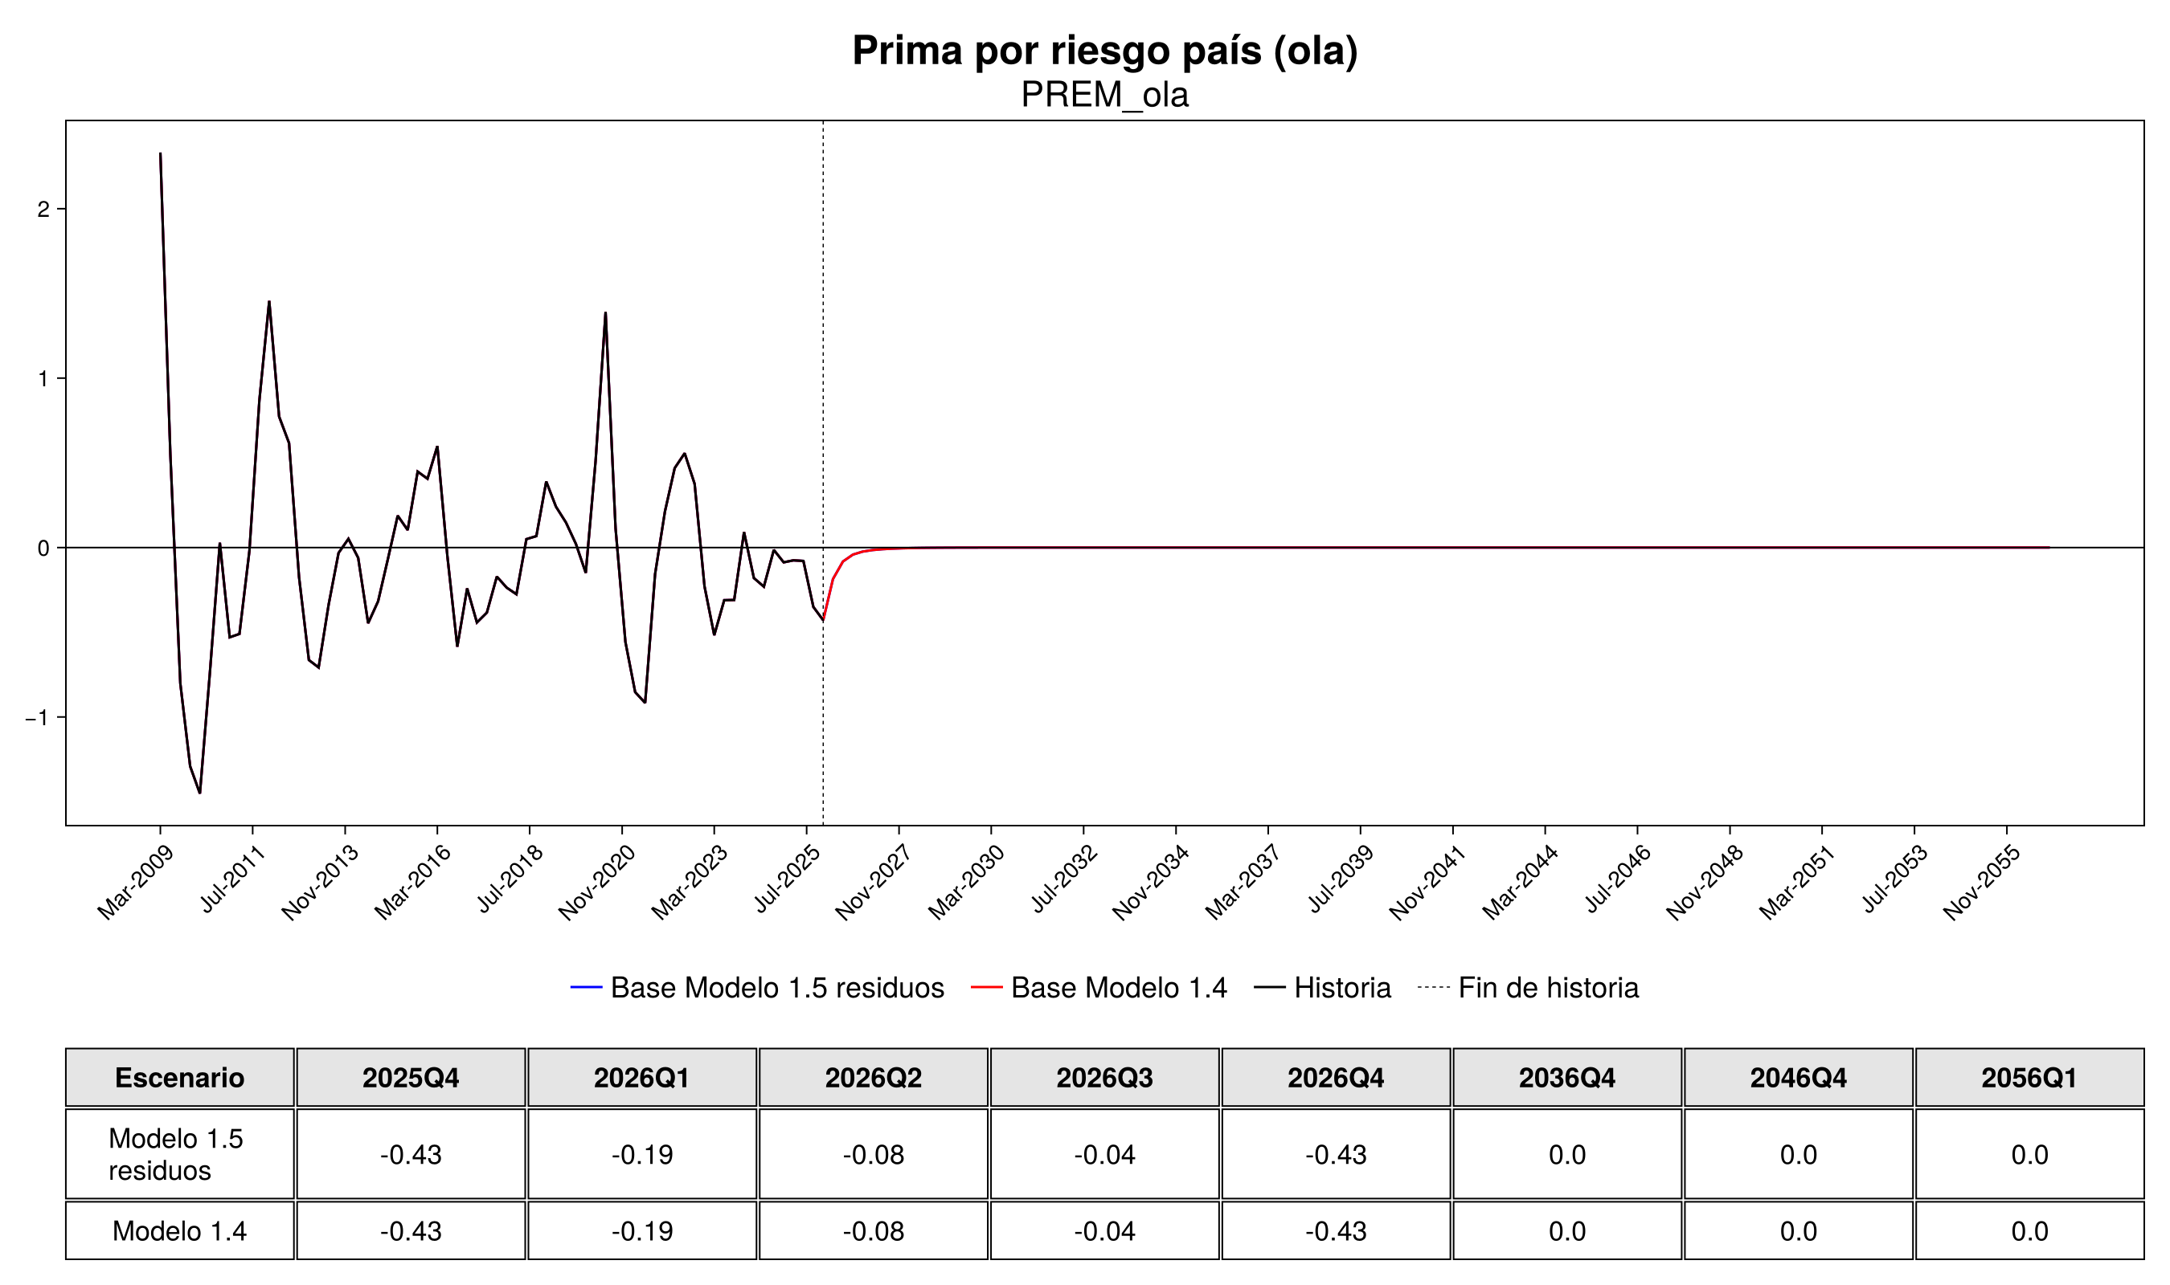

Slide 37
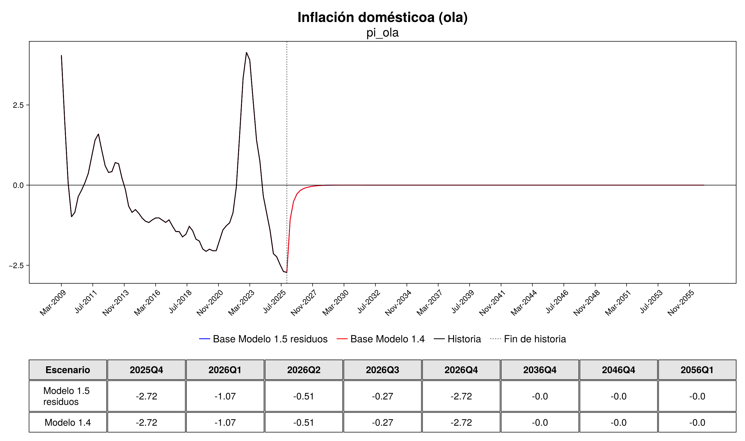

Slide 38
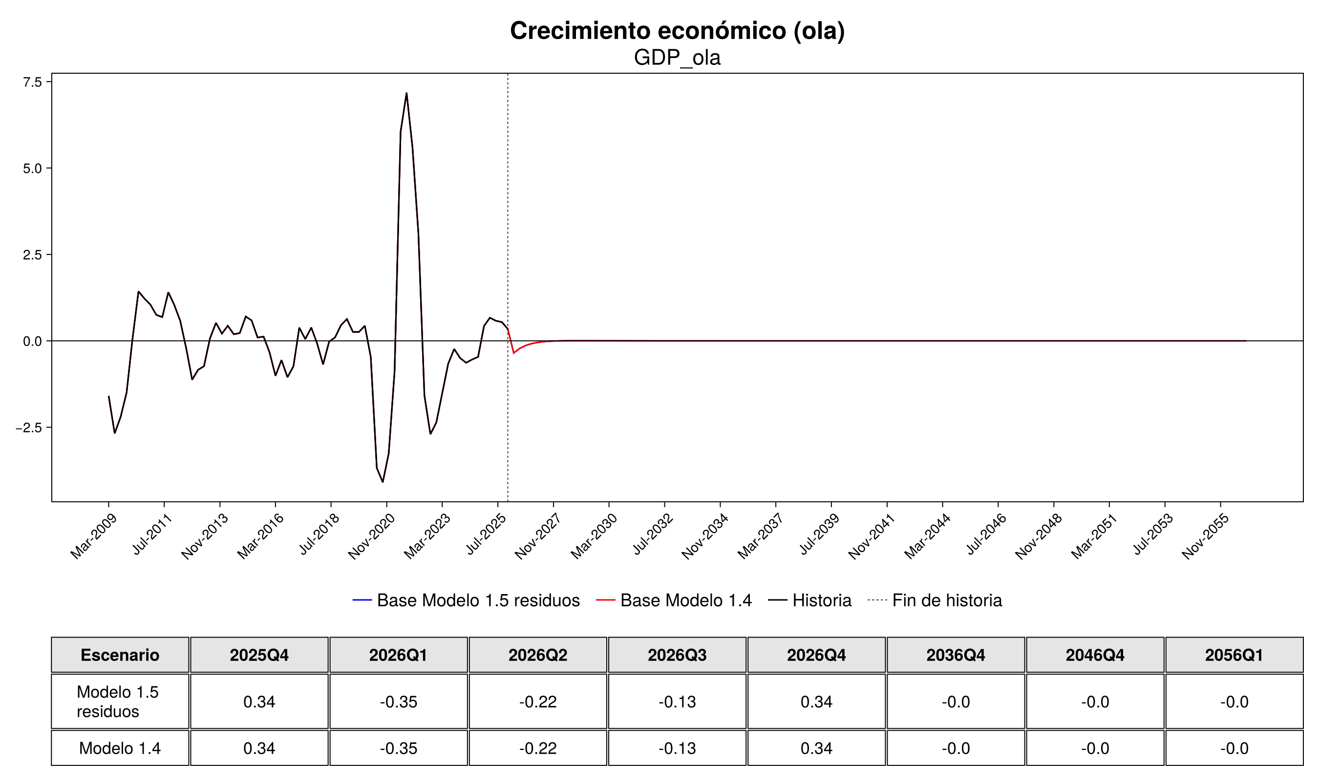

Slide 39
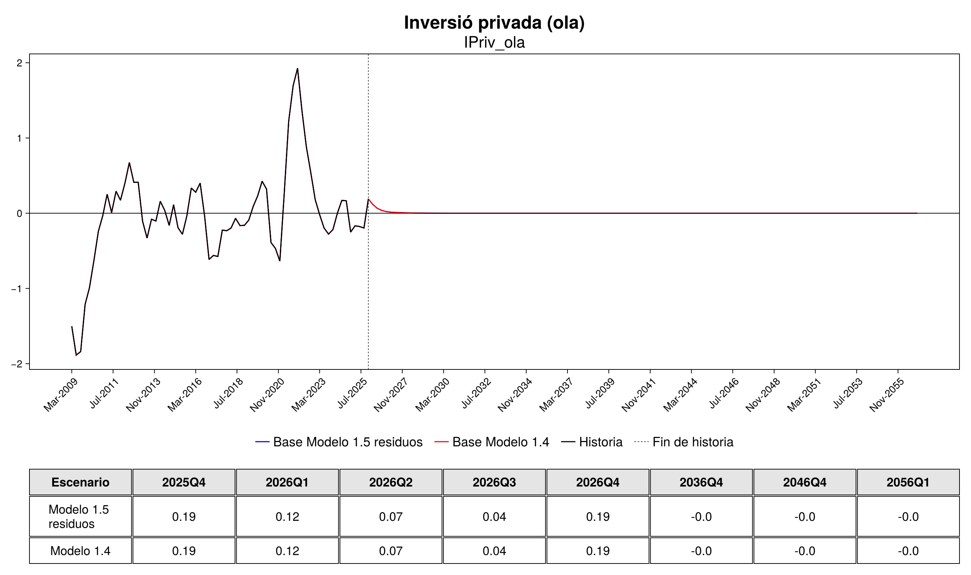

Slide 40
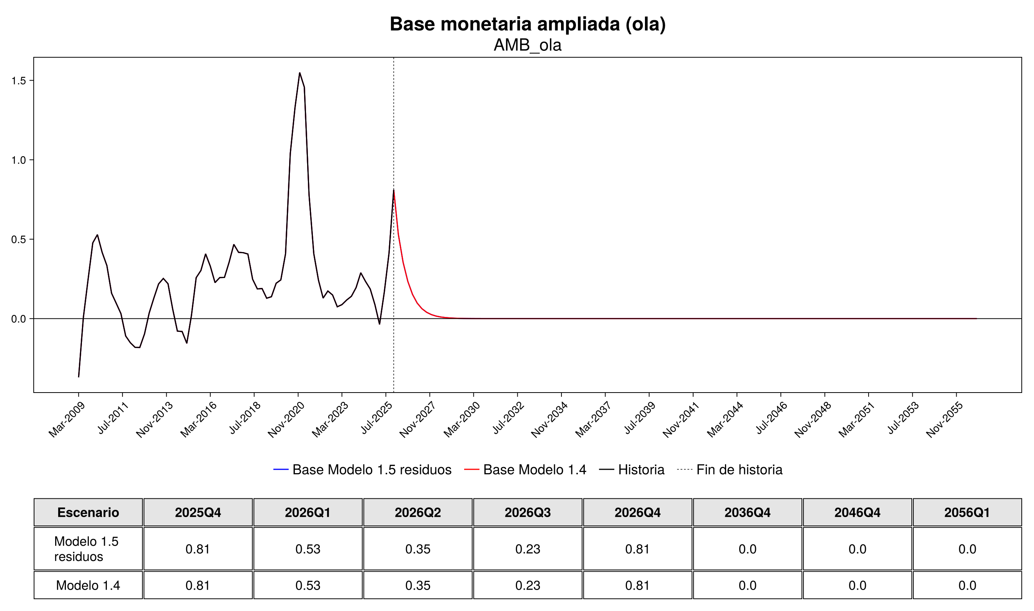

Slide 41
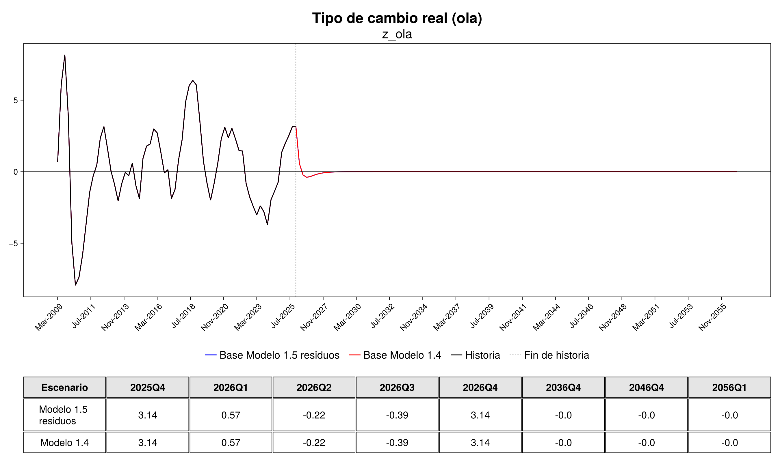

Slide 42
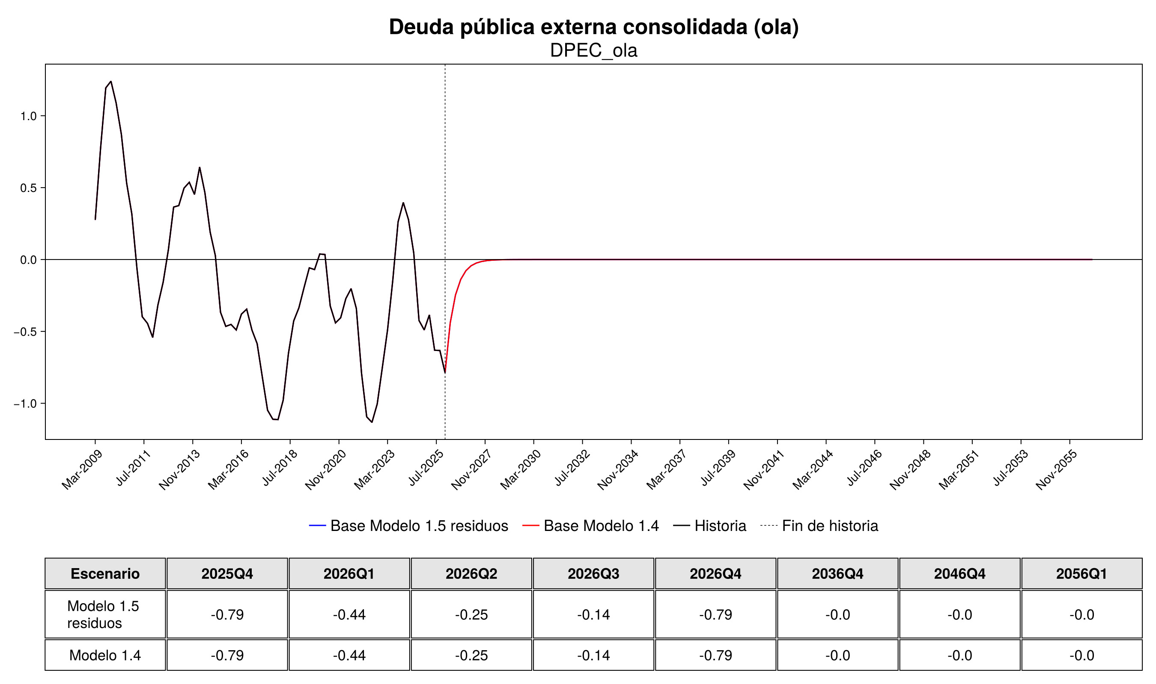

Slide 43
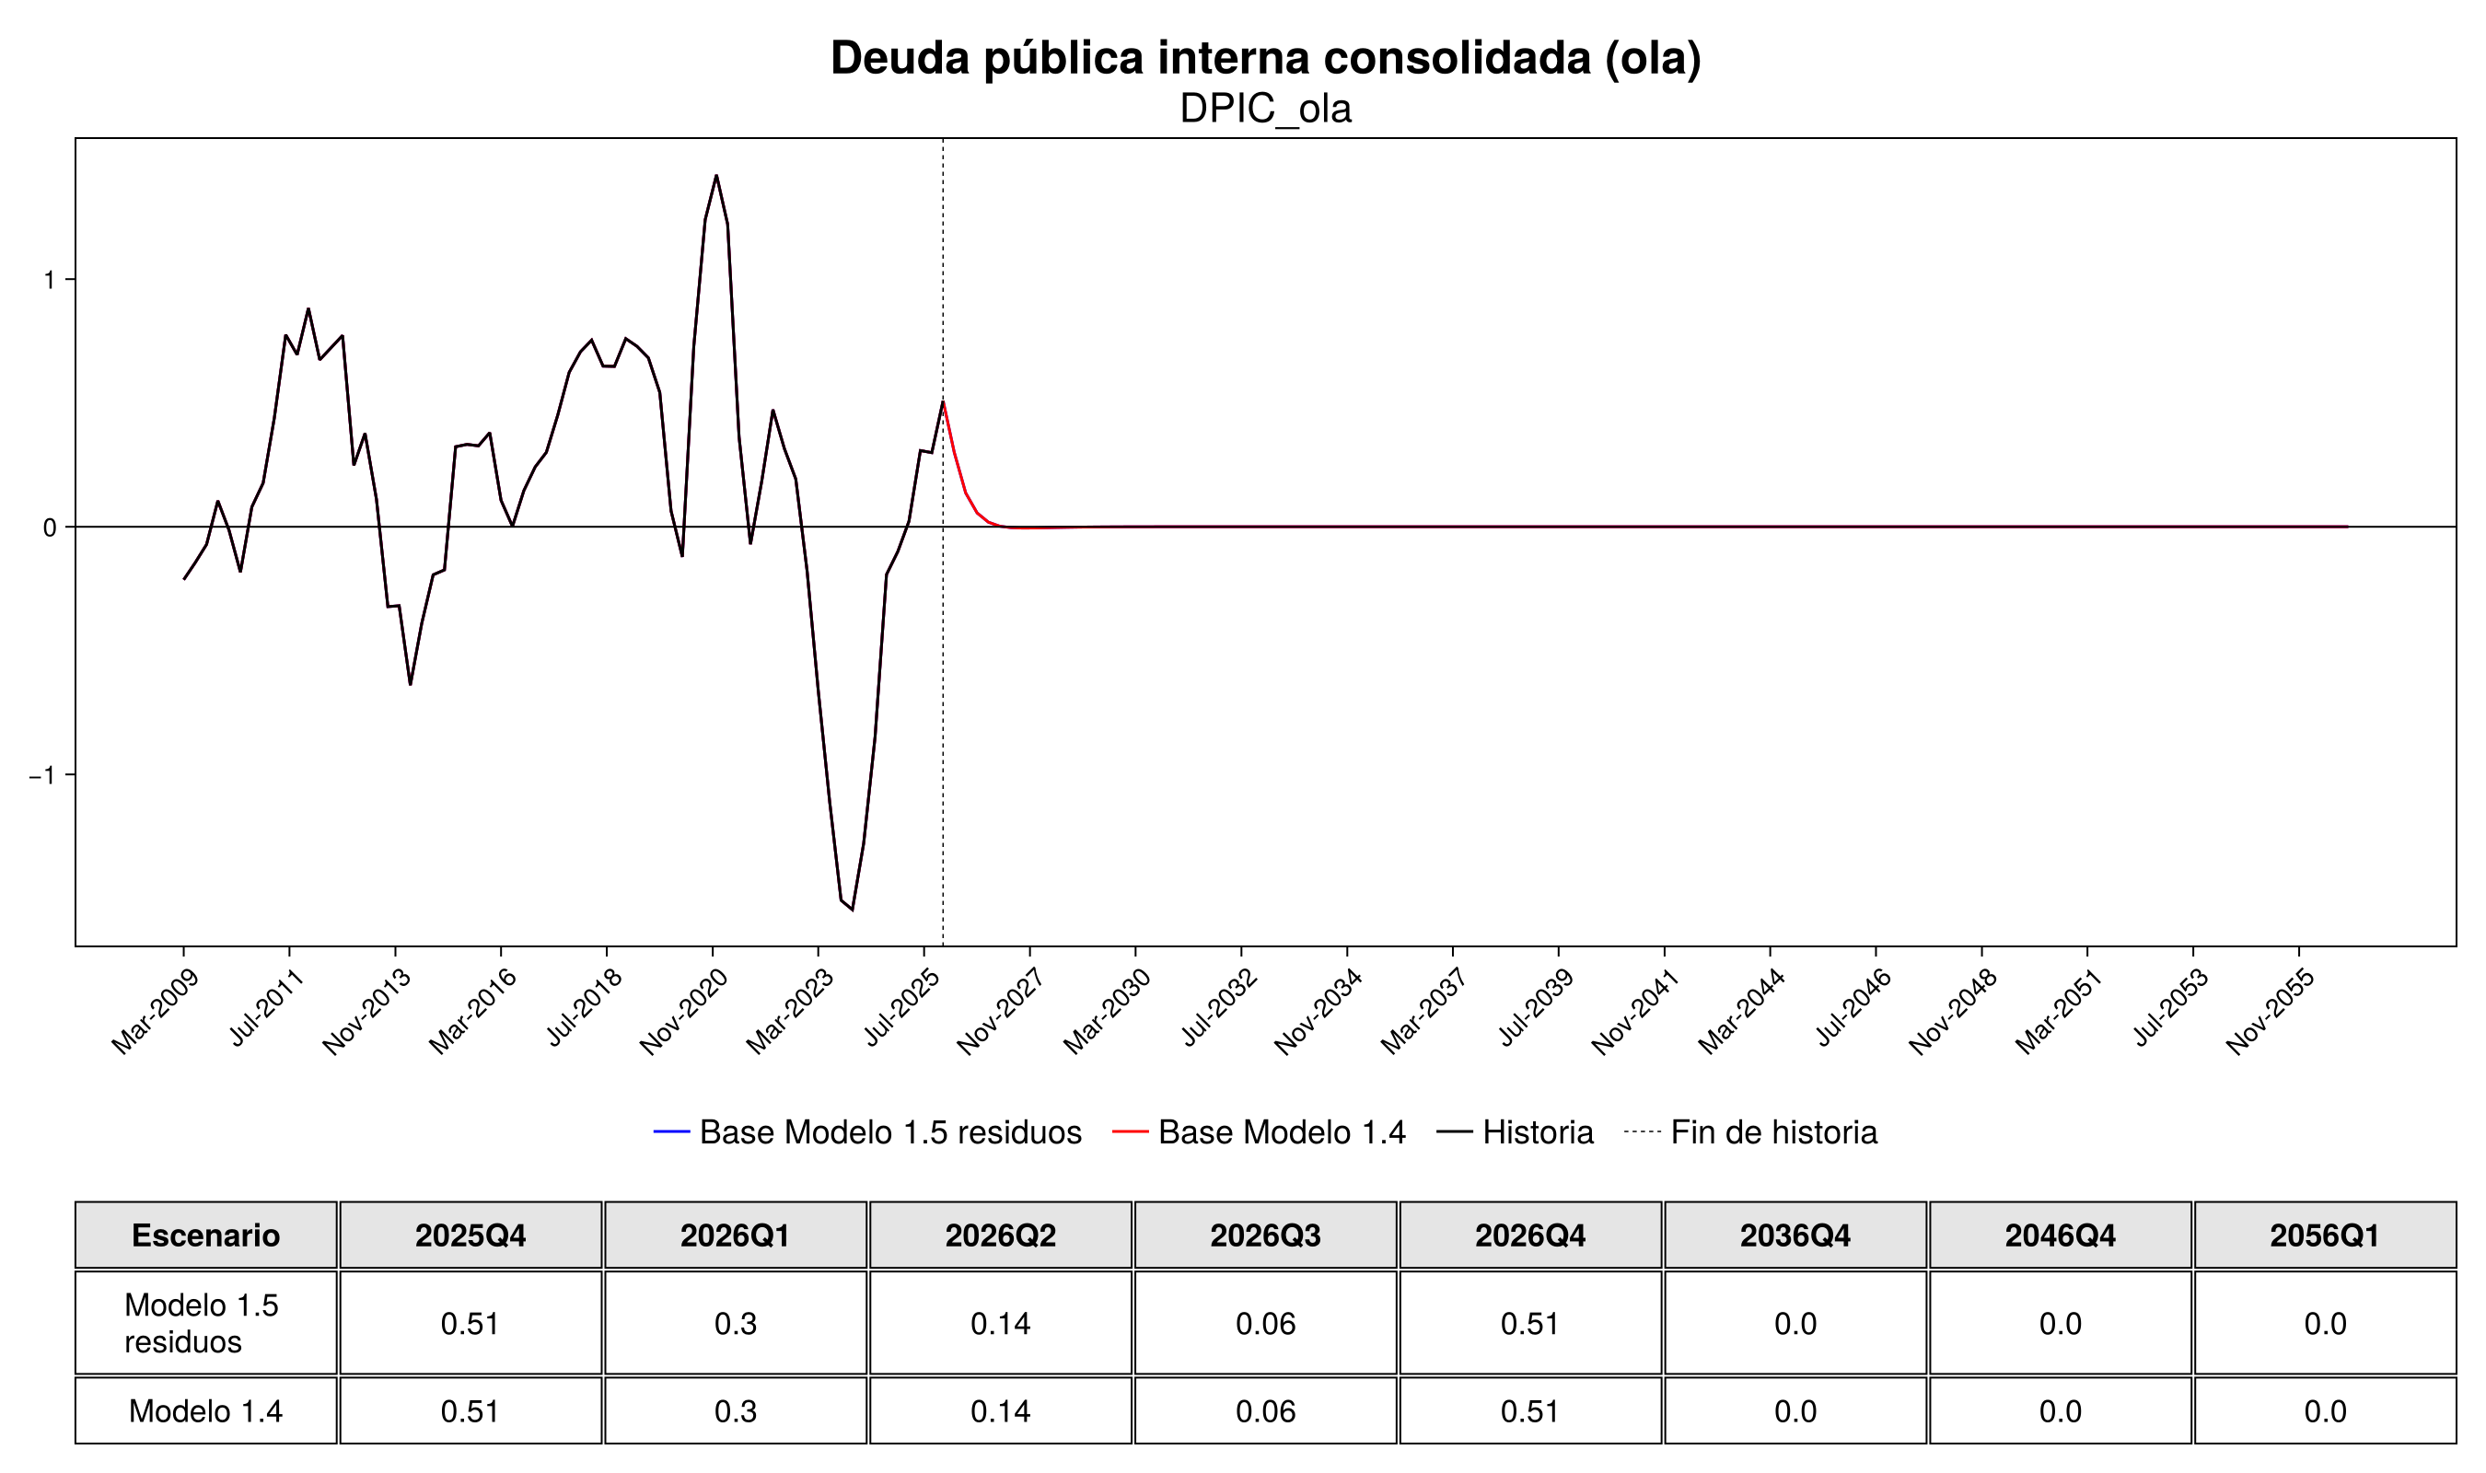

Slide 61
Escenario Moderado

Slide 117
Escenario Optimista

